Slide 1









Онлайн-конференция
«Цифровая трансформация финансовой функции с новой версией 1С:Управление холдингом и 1С:ERP.Управление холдингом»
Информационные партнеры
Notes:
Инорфм партнерам и особенно команде продукта 1С Маркетинг. Благодаря им мы активно информировали о мероприятии в социальных сетях.

Slide 2

В нашей программе
  23 июня Конференция
          Обзор функций 1С:Управление холдингом
          и 1С:ERP. Управление холдингом
          Обзор проектной практики
          Выступления клиентов
  25 июня Мастер-класс
          Казначейство
          Управление лимитами
          Корпоративные закупки
  30 июня Мастер-класс
          Бюджетирование
          Дашборды
          Корпоративный учет РСБУ
          Корпоративные налоги
          Учет и отчетность МСФО
Notes:
Рассмотрим успешные кейсы, используйте!
Ит диры становились ген директорами
рп становились нач управлениями
Центр казны, центр закупок дает бОльший эффект
2

Slide 3
Давайте познакомимся
2 100+ Участников
18 Выступлений 1С и PwC
6 Историй успеха:
          «Зарубежнефть»
          «Абрау-Дюрсо»
          «Областной аптечный склад»
          Группа компаний «Медси»
          Государственная транспортная
          лизинговая компания
          «Ростех»
Notes:
Рассмотрим успешные кейсы, используйте!
Ит диры становились ген директорами
рп становились нач управлениями
Центр казны, центр закупок дает бОльший эффект
3

Slide 4
Насколько Вы знакомы с 1С:Управление холдингом или 1С:ERP. Управление холдингом?

Slide 5
Цифровая трансформация финансовой функции
Информация «точно в срок»
Безбумажный офис
Скачок эффективности
Кооперация бизнеса, ИТ и финансов
Улучшение коммуникаций
Роботизация рутинных операций
Управление в стиле Agile
Бесшовная интеграция
Notes:
5

Slide 6












1C:Управление холдингом 3.1
Централизованное
управление закупками
Корпоративное казначейство
BSC и общее управление рисками
Управление договорами
Бюджетирование
операций и проектов
Управление корпоративными налогами
МСФО и управленческая
отчетность
Функции интеграции
Внешние учетные системы
Notes:
УХ часто и ошибочно ассоциируют только с консолидацией и порталом сверки ВГО. Но это лишь одна из функций.
Мы предлагаем рынку наиболее функциональные подсистемы по управлению корпоративными финансами на платформе 1С:
Управление об капиталом, корп. учет, управление эффективностью
Проектировалось, разрабатывалось и развивается как решение для холдингов с акцентом на потребностях корп. рынка. Мы не только обобщаем проектный опыт внедрения наших продуктов и конкурентов, но и активно сротрудничаем с биг4 с тем, чтобы соответствоать не только текущим потребностям корп .клиентов но и немного опережать их.
В первую очередь они востребованы корпоративными клиентами, но среди пользователей УХ есть и относительно небольшие растущие компании, требовательные к эффективному управлению финансами.
Решение для УК и КФШ если у вас нет сложной производственной себестоимости
Каждую редакцию мы растем, улучшая продукт благодаря обратной связи от наших многочисленных проектов.

Slide 7


1С:ERP. Управление холдингом= синергия 1С:ERP. Управление предприятием и 1С:Управление холдингом
Управление производством
Бюджетирование
МСФО
Бухгалтерский учет
Бизнес-анализ и BSC
Корпоративные налоги
МСФО
Управление складом и запасами
Управление рисками
Казначейство
Бухгалтерский учет
БП 3
Бюджетирование
Организация ремонтов
Закупки
Корпоративные закупки
CRM
Управление затратами, расчет себестоимости
Управление договорами
Мониторинг и анализ показателей деятельности
Управление продажами
Управление персоналом и расчет зарплаты
Интеграция и НСИ
1С: ERP.Управление предприятием
1С: Управление холдингом
Notes:
В прошлом году по многочисленным просьбам клиентов и партнеров мы выпустили ЕРПУХ.
Что выделяет корпоративные решения? Прежде всего расширенный финансовый блок, возможность централизовать казначейство и закупки, корп учет и управление эффективностью
В качеств оперативного и учетного ядра мы используем отлично зарекомендовавшие себя подсистемы ЕРП.УП
Таким образом 1С:ERP. Управление холдингом объединяет подсистемы 1С УХ и 1С ERP), наиболее релевантные для корпоративного рынка.

Slide 8

Бюджет 2021:
Быть или казаться?

Slide 9
Как повысить точность бюджетирования при допустимом уровне затрат на бюджетный процесс?
1
Внедрить адекватную бюджетную модель
Комфортно привлекать разные источники информации
Использовать несколько альтернативных вариантов расчета планов
Вовлечь необходимое количество участников бюджетного процесса
Чаще пересматривать прогноз
1
2
3
4
5

Slide 10
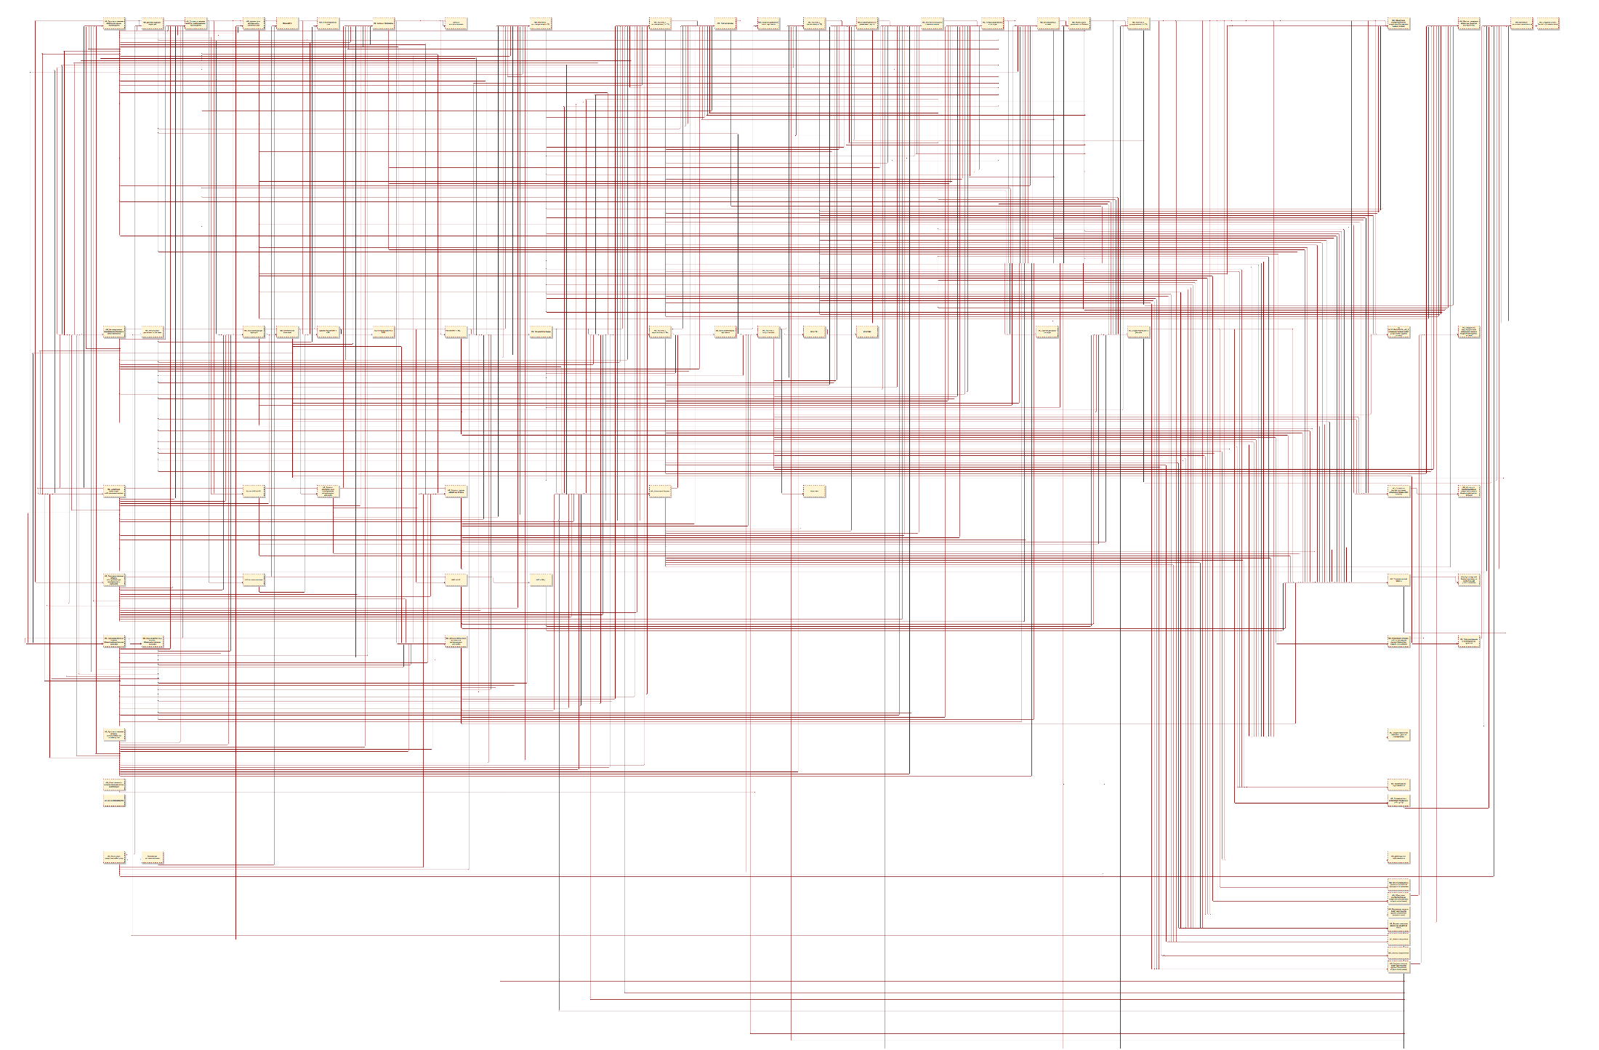
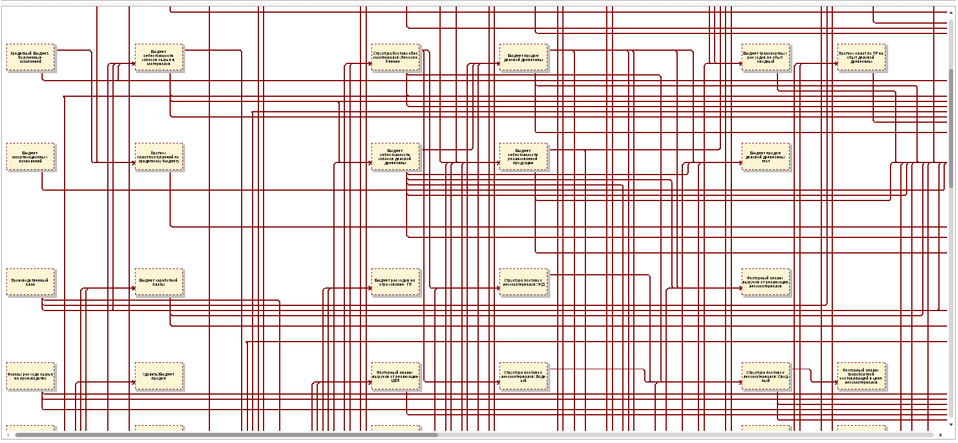
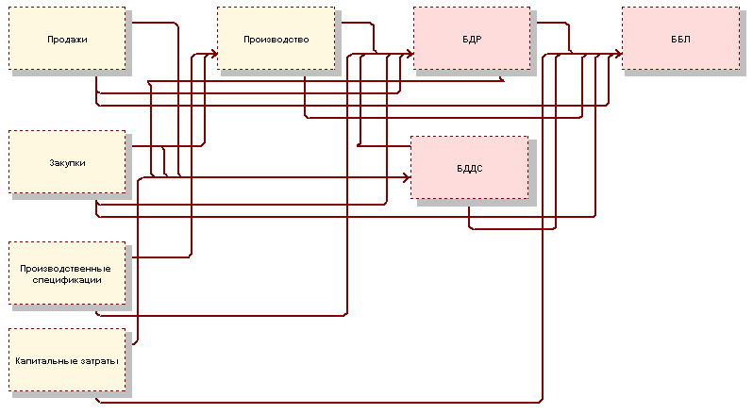
Внедрить адекватную бюджетную модель
1
1
Функциональные бюджеты
Мастер-бюджеты

Slide 11
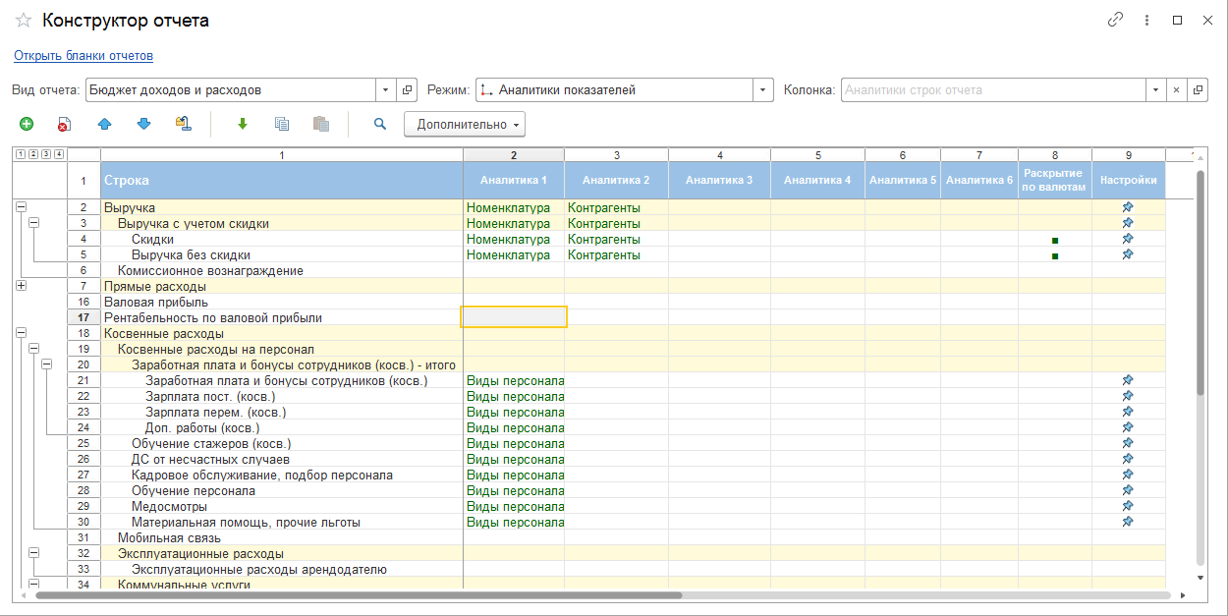
Конструктор бюджетов и отчётов 3.1

Slide 12


Традиционная консолидация бюджетов и фактической отчетности не очень комфортна…
1C:ERP
Не 1С
1C:УТ
1C:БП

Slide 13
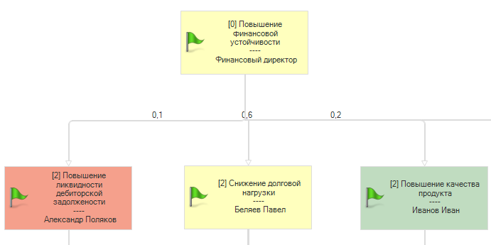
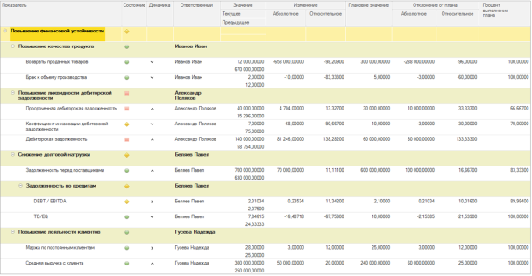
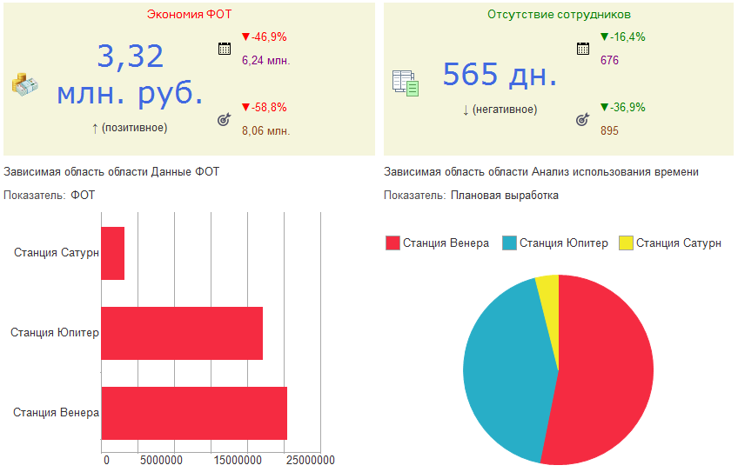
Комфортно использовать разные источники информации
2
Карта целей
Консолидированные
данные
Данные бизнес-единиц
Счетные карты
УХ/ERPУХ
COM
Дашборды
УПП
WEB сервис
ERPУП
БП

Slide 14
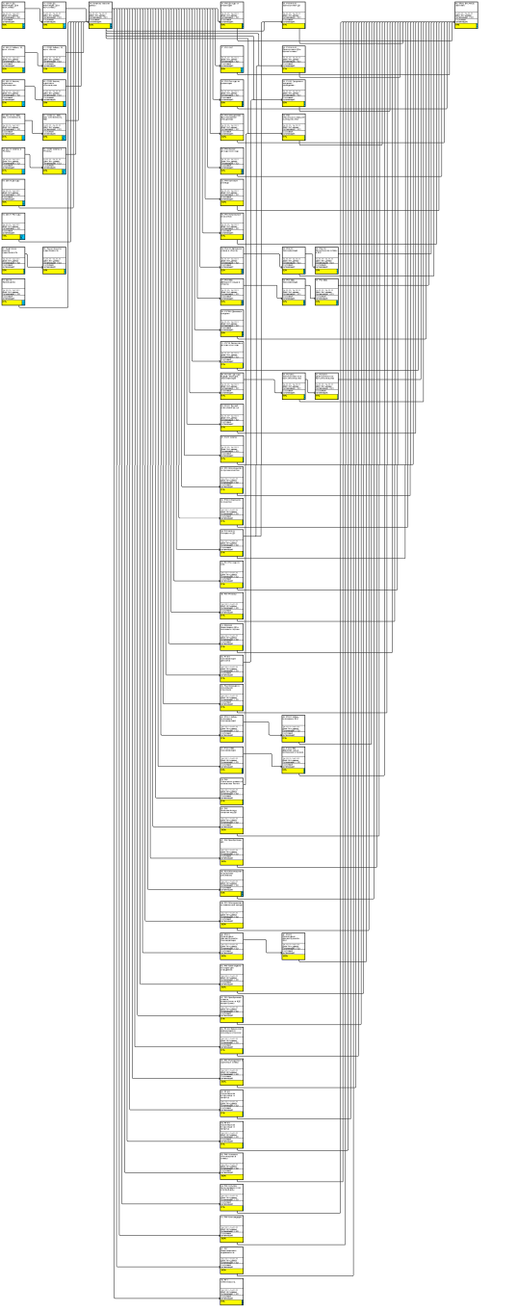
Пример бюджетного процесса реального проекта

Slide 15
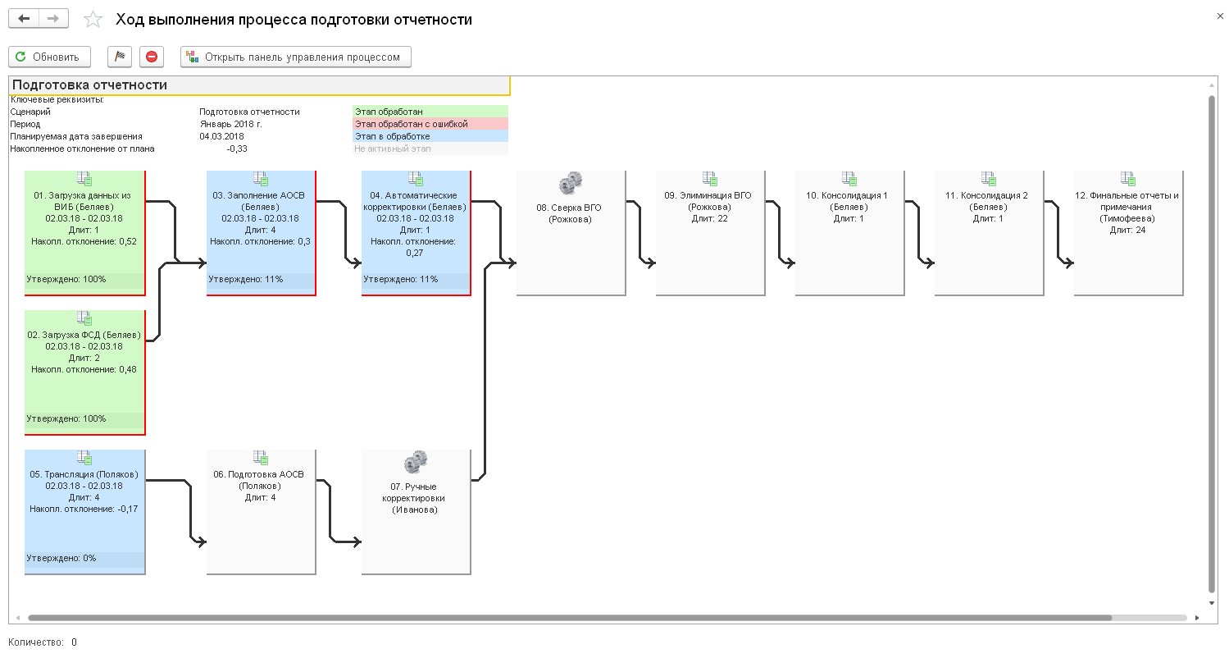
Управление бюджетным процессом
Мониторинг прогресса
Координация работы пользователей
Автоматическая загрузка данных из внешних систем
Пересчет модели

Slide 16






Управление мастер-данными
«Очистка»
данных
Синхронизация
НСИ
Управление
изменениями
Эталонная НСИ
холдинга
Загрузка
НСИ из ВУС
Экспорт
эталонной НСИ
в ВУС
Notes:
1С:УХ включает функционал по управлению НСИ в масштабах холдинга, который позволяет организовать полноценный процесс управления НСИ, включая:
формирование информации о структуре метаданных ВУС
импорт различных версий НСИ из учетных систем
гармонизация, очистка, структуирование корпоративных классификаторов
централизованное ведение НСИ (включая заявки на изменение (добавление, изменение, удаление) элементов НСИ)
экспорт эталонной стандартизованной НСИ в учетные системы.

Slide 17
Использовать несколько альтернативных вариантов расчета планов
3
Удобное использование иерархии плановых сценариев для моделирования различных вариантов расчета.
  Не попадайте в «ловушку 3-х плановых сценариев»
Функции Undo/Redo
Расчет БДДС по БДР и типовым условиям оплаты
Планирование от достигнутого
Бюджетирование группы компаний
  Портал сверки ВГО
  Планирование трансфертов
  Элиминационные поправки и консолидация
  6 вариантов обратного распределения
Любое количество «пакетных» правил расчета и шаблонов корректировок 3.1

Slide 18
Использовать несколько альтернативных вариантов расчета планов
3
Комбинаторный взрыв «пакетных» правил расчета
Шаблоны расчета 3.1:
  Интерактивно при планировании
  Можно организовать расчеты в этапы процесса
Кол-во комбинаций «пакетных» правил
Кол-во альтернативных вариантов элементов расчета

Slide 19
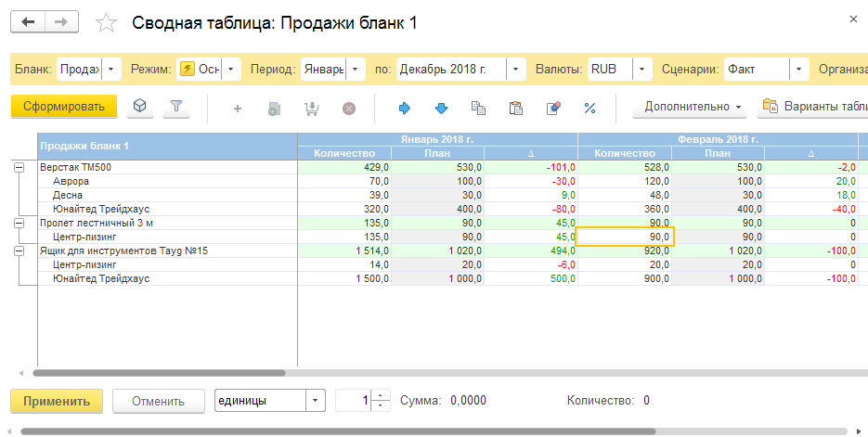
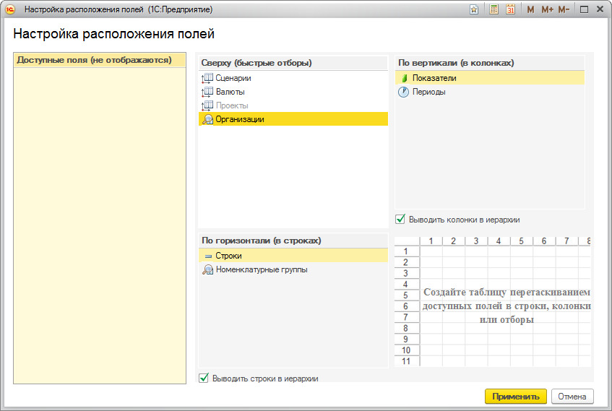
Вовлечь необходимое количество участников бюджетного процесса
4

Slide 20
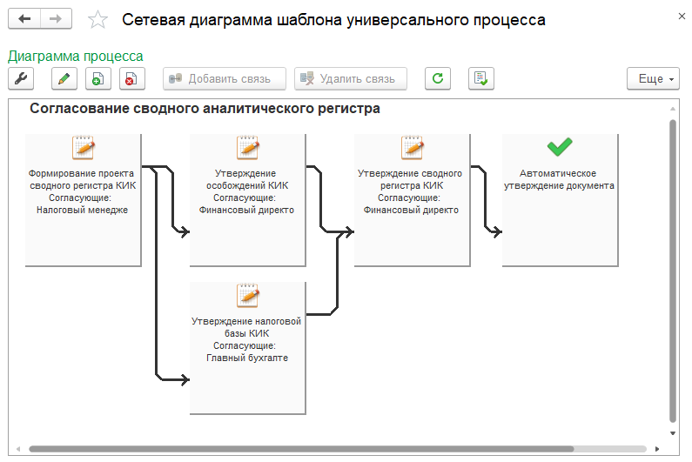
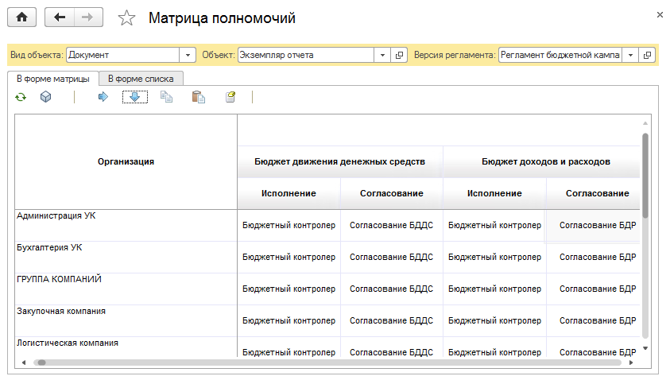
Вовлечь необходимое количество участников бюджетного процесса
4
  Согласование
  Комментирование
  Оповещения
  Блокировка ракурсов

Slide 21
Чаще пересматривать прогноз
5
Фиксированный горизонт
Янв | Фев | Мар | Апр | Май | Июн | Июл | Авг | Сен | Окт | Ноя | Дек
1 | 2 | 3 | 4 | 5 | 6 | 7 | 8 | 9 | 10 | 11 | 12
Фиксированный горизонт с периодической актуализацией
Сценарий | Янв | Фев | Мар | Апр | Май | Июн | Июл | Авг | Сен | Окт | Ноя | Дек
12m | 1 | 2 | 3 | 4 | 5 | 6 | 7 | 8 | 9 | 10 | 11 | 12
1+11m | 1 | 1 | 2 | 3 | 4 | 5 | 6 | 7 | 8 | 9 | 10 | 11
2+10m | 1 | 2 | 1 | 2 | 3 | 4 | 5 | 6 | 7 | 8 | 9 | 10
  Актуализация:
    импорт фактических данных
    9 вариантов распределения план-фактных отклонений
    пересчет модели для обеспечения консистентности
    после закрытия периода
    из шаблона процесса
    интерактивно из сводной таблица бюджетов

Slide 22
Как бороться с непредсказуемостью?
Динамический горизонт 3.1
Финансовый цикл
Янв | Фев | Мар | Апр | Май | Июн | Июл | Авг | Сен | Окт | Ноя | Дек | Янв | Фев | Мар
1m | 2m | 3m | 1Q |  |  | 2Q |  |  | 3Q
 | 1m | 2m | 3m | 1Q |  | 2Q |  |  | 3Q
 |  | 1m | 2m | 3m | 1Q | 2Q |  |  | 3Q
 |  |  | 1m | 2m | 3m | 1Q |  |  | 2Q |  |  | 3Q

Slide 23
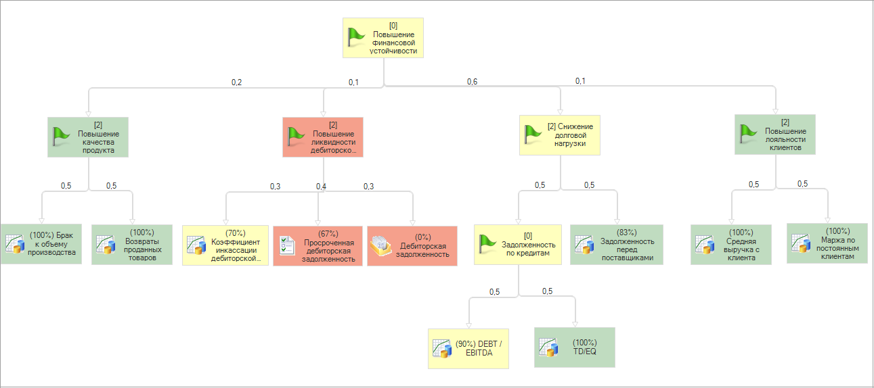

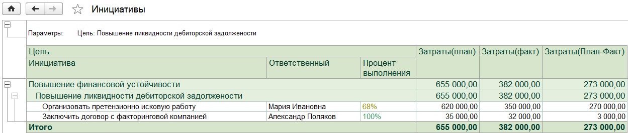
Декомпозиция
Цели - KPI - бюджеты
Notes:
Как еще повысить эффективность бюджетироваения? Соответствие бюджетной модели как минимум среднесрочным целям компании. Идеально декомпозировать цели в KPI их в свою очередь в показатели бюджетной модели

Slide 24
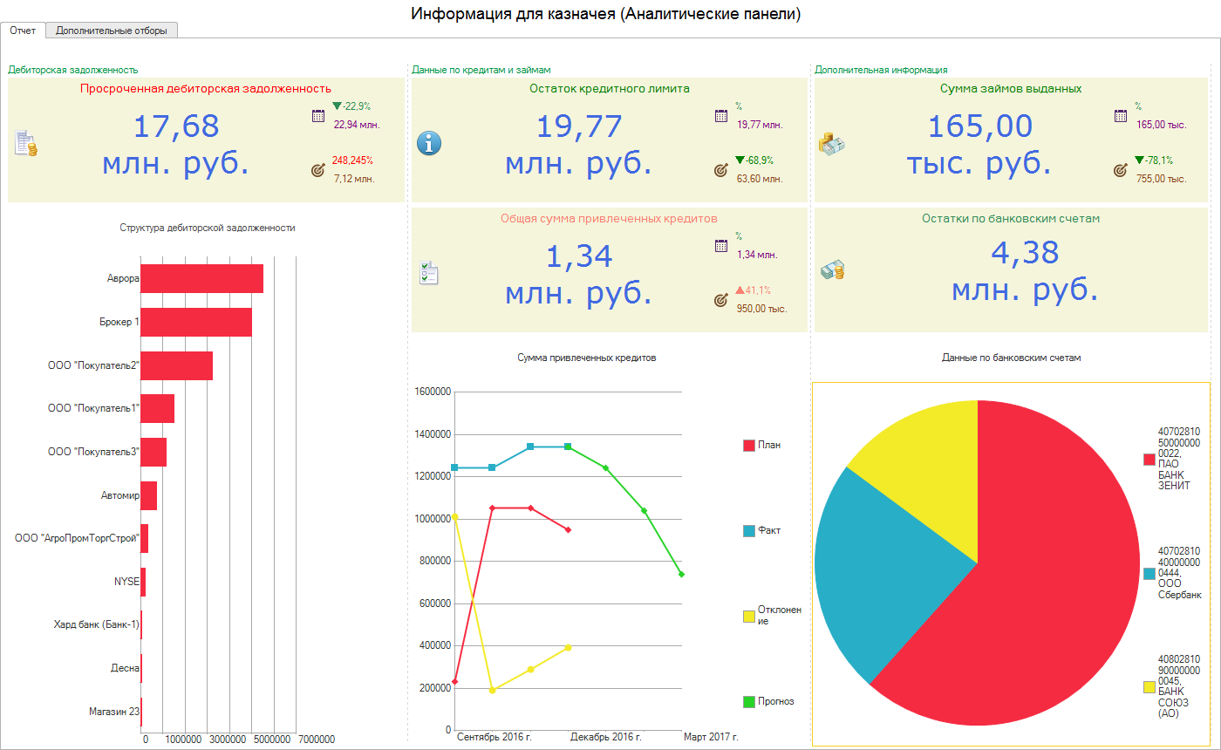

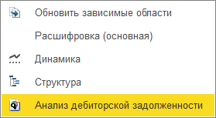
Дашборды для функциональных направлений

Slide 25
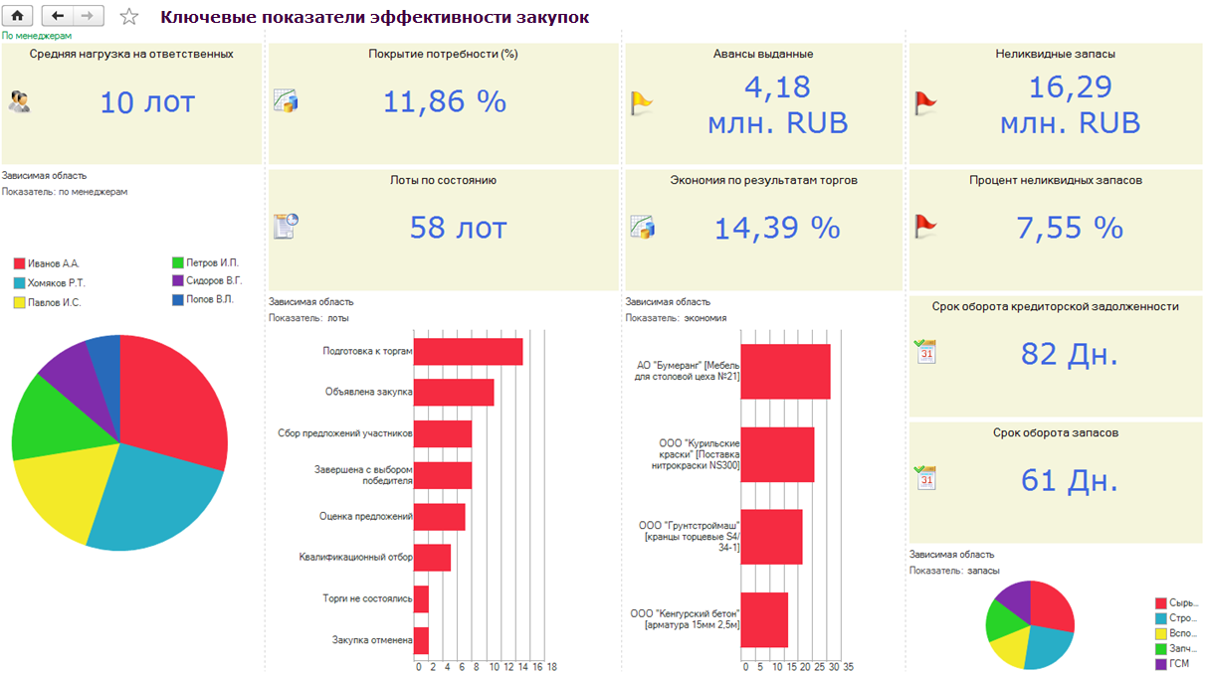
Уделите внимание нефинансовым показателям
Notes:
Используя возможности подсистемы бизнес-анализа, можно настраивать ключевые показатели эффективности. Перед вами пример настроенной аналитической панели менеджера по закупкам. Мы видим среднюю нагрузку на ответственных, % покрытия потребности, количество лотов по состояниям, сумму выданных авансов, средний процент экономии по результатам торгов, сумму и процент неликвидных запасов, а также срок оборачиваемости запасов и кредиторской задолженности. Именно эти показатели находятся под постоянным контролем менеджера по закупкам и показывают экономический эффект от проведения закупочной процедуры

Slide 26
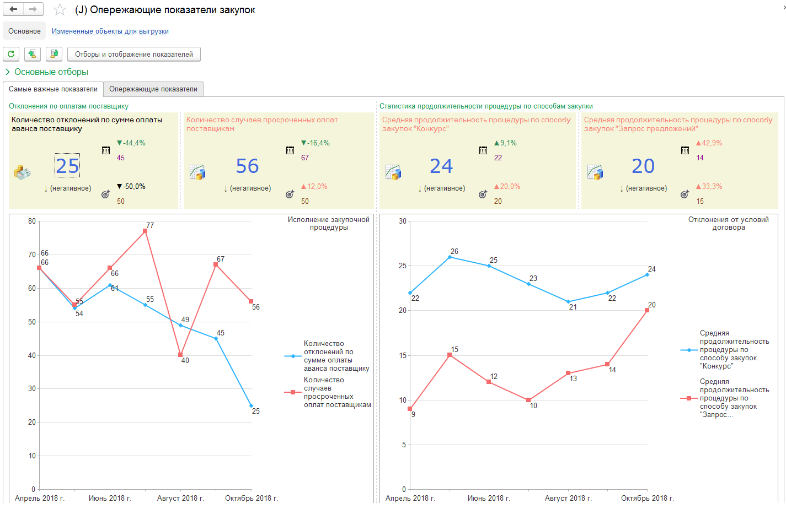
Мониторинг опережающих индикаторов

Slide 27
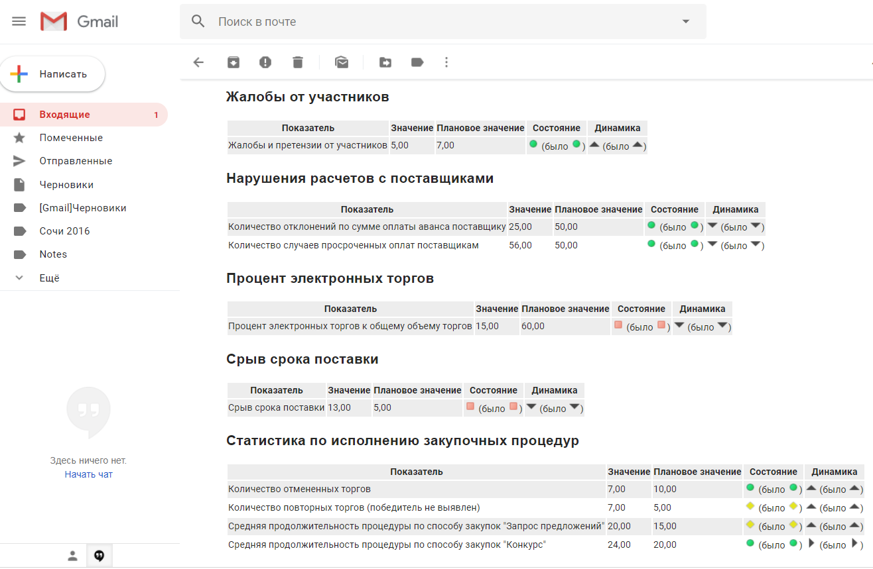
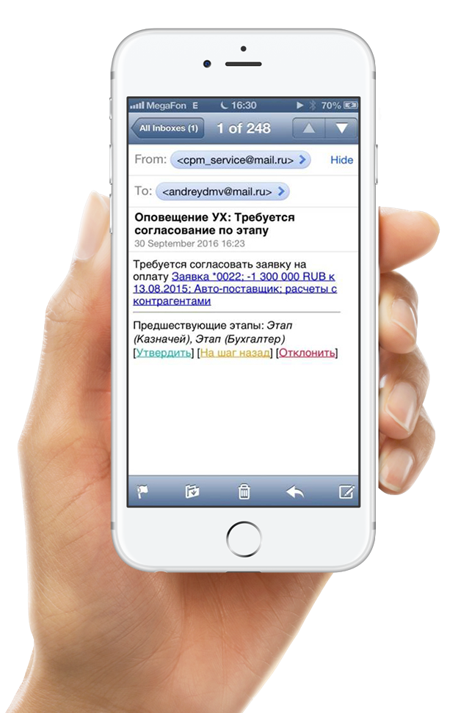
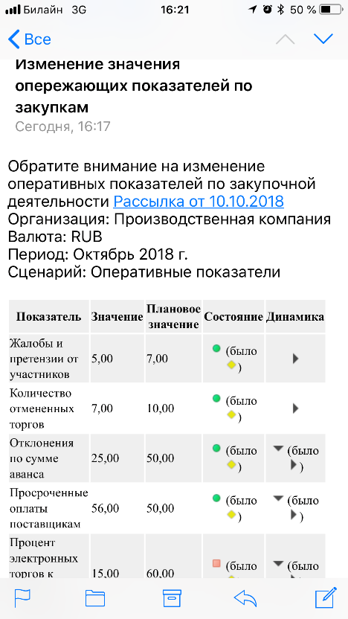
Наша «Система раннего предупреждения»

Slide 28
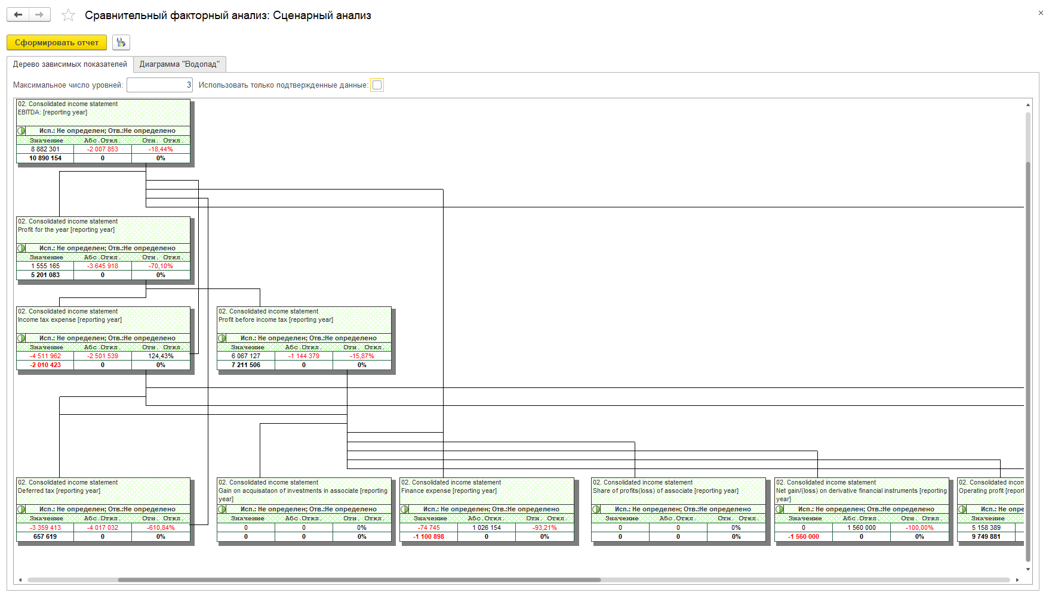
Сравнительный факторный анализ помогает выявить опережающие индикаторы

Slide 29
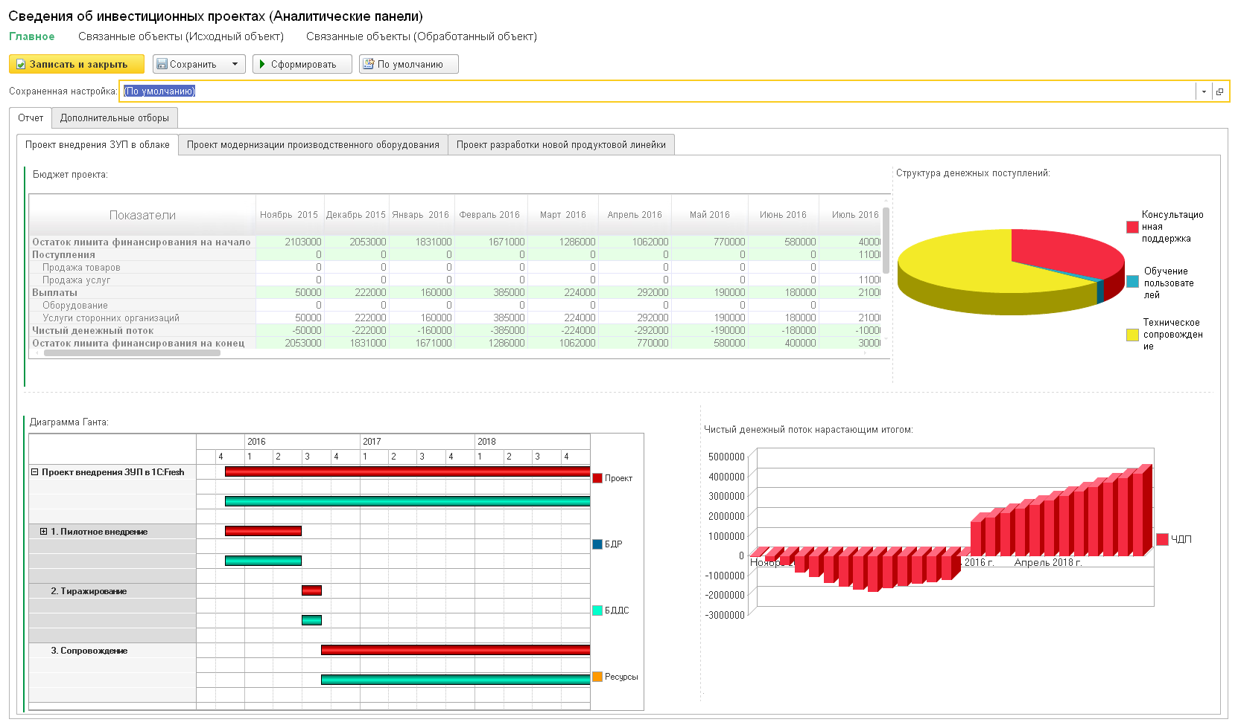
1С: Управление холдингом помогает сделать CAPEX управляемым
Предварительная инвестиционная оценка
1
1
Формирование инвестиционной программы
2
2
Планирование
и контроль исполнения
3
3
Notes:
В новой редакции.
NPV можно и в Экселе, Гант неплохо получается в MS Project, инвест. заявки можно согласовать по почте или в ДО.
При автоматизации инвест. проектов проблема кроется в разрыве инвест. процесса между разными системами и особенно ярко этот дефект виден при актуализации бюджетов и как следствие параметров инвест.проекта при смещении сроков этапов.
Мы отлично интегрированы как с ДО так и MSP, факт можно поднять из любой учетной системы или вести его непосредственно в УХ.
Оценка альтернативных проектов по методу Борда, автоматическая актуализация 11 КПП NPV, бIRR при изменении Ганта добавляет гибкости.
И все это наглядно визуализируется в аналитической панели.
Благодаря этим инструментам УХ помогает автоматизировать инвестиционный процесс от заявки до завершения проекта.

Slide 30
Общий риск-менеджмент
Оценка эффекта управления
Реакция на инциденты
Управление контрольно-предупредительными мероприятиями
Идентификация, оценка, классификация
Notes:
Помогает организовать в компании единую систему управления рисками, включающую:
процедуры идентификации и предварительной оценки произвольных рисков;
функции планирования контрольно-предупредительных мероприятий для снижения возможного ущерба и вероятности реализации рисковых событий;
учет инцидентов и план реакции на них;
наглядные инструменты интерпретации ущерба от рисков в данных план-фактного анализа.
Общее управление рисками
Идентификация
Классификация и оценка
Управление мероприятиями
Учет инцидентов
Анализ
Управление кредитными рисками
Кредитные рейтинги
Регламентация кредитной политики Риск х Доходность
Договора страхования, залоги, векселя и аккредитивы
Факторинг
Претензионно-исковая работа
Управление налоговыми рисками
BEPS
Управление рисками утраты ликвидности
Управление валютными и процентными рисками
Стресс-тестирование валютной позиции разной срочности

Slide 31
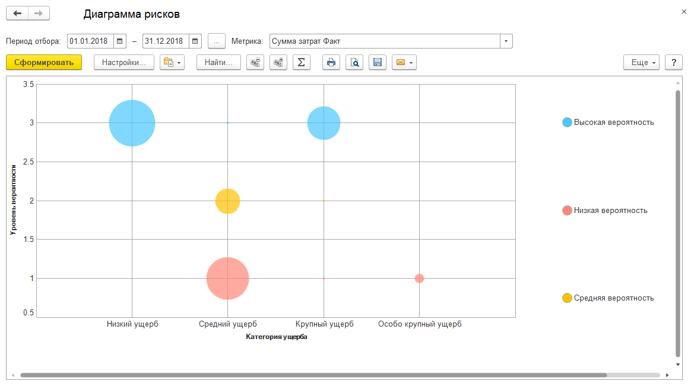
Матрица рисков

Slide 32
Комплекс инструментов для управления компанией в концепции сбалансированной системы показателей
KPI
Цели
Риски
Бюджеты и отчетность
Мероприятия
Интеграция
Notes:
Благодаря сочетанию в УХ инструментов для целеполагания и определения факторов успеха, рисков, формирования KPI, инструментов для их планирования, подготовки операционных бюджетов, а также импорта факта и анализа удается избежать разрыва между стратегией и тактическими средствами ее достижения и построить целостное пространство для управления холдингом.

Slide 33


Консолидированная отчетность Госкорпорации «Росатом»
на базе 1С: Управление холдингом
В 1С:Управление холдингом работают:
ПАО «Госкорпорация «Росатом»
30 Субхолдингов
170+ организационных единиц
2 500+ пользователей
На 1С:Управление холдингом в Госкорпорации Росатом автоматизированы следующие задачи:
подготовка консолидированных бюджетов;
сверка и согласование ВГО для плановых данных;
расчет полной сквозной себестоимости, маржи и выручки по ключевым продуктам;
сверка внутригрупповых оборотов/остатков для фактических данных;
подготовка консолидированной отчетности по МСФО;
управление сроками и качеством подготовки отчетности по МСФО (подсистема мониторинга);
подготовка отчетности по контролируемым иностранным компаниям;
подготовка страновой отчетности;
формирование декларации по налогу на прибыль для консолидированной группы налогоплательщиков.

Slide 34



Бюджетирование в АО «Объединенная
судостроительная корпорация»
ОСК — крупнейшая судостроительная компания России. В состав входит более 60 верфей, конструкторских бюро и судоремонтных заводов страны.
Эффекты внедрения автоматизированной системы бюджетирования АО «ОСК» на 1С:Управление холдингом
Применение единой методологии, отсутствие рисков внесения изменений в НСИ и модель на уровне пользователей
Возможность организации многопользовательского доступа к данным без блокировок.
Контроль версий бюджетных данных
Уменьшение сроков подготовки отчетности по запросам. Нет необходимости обрабатывать массив файлов MS Excel для выборки информации в необходимых аналитиках
Уменьшение сроков подготовки отчетов об исполнении бюджетов и прогнозов
34
Notes:
34

Slide 35

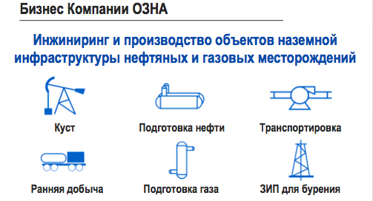





Реинжиниринг и автоматизация процессов Бюджетирования и Инвестиционного планирования проектного бизнеса на базе 1С:УХ
Цели проекта
Ускорение подготовки отчетности
Уменьшение ошибок пользователей и миграции данных
Единое информационное поле
Ответственность руководителей за эффективность инвестиций
Содержание проекта
Переход с 1С:Консолидация на 1С:УХ
Интеграция с 1С:УПП
Семь видов бюджетов Дивизионов
Консолидированный БДР и БДДС
Инвестиционное бюджетирование с точностью до проекта и расчетом показателей эффективности инвестиций
Производственный холдинг
  Четыре Дивизиона
  Шесть ЦФО
Количество пользователей – 50
Численность персонала – 3000
Учетная система – 1С:УПП
Система бюджетирования – 1С:УХ

Slide 36

Закупки и казначейство: креатив в предложенных обстоятельствах

Slide 37


Управление оборотным капиталом
35 видов договоров в 6 группах
Финансовые инструменты
Калькулятор графиков
Валютный контроль
Управление обязательствами
Согласование
Лимитирование
Опер. планы
Заявки на операции
Стоп-листы
128 вариантов ПЛК
11 инструментов привлечения
перераспределения
размещения ликвидности
Управление
договорами
Планирование
и контроль
Управление
ликвидностью
Управление закупками
Управление рисками
Платежи
и выписка
Планирование закупок
Закупочные процедуры
Категорийный менеджмент
Взаимодействие с поставщиками
223-ФЗ
Паспорта рисков
Кредитные риски
Валютные риски
Процентные риски
Оценка и хеджирование
Реестр платежей
Host2Host
Разнесение выписки
Кассовые операции
Эквайринг, корп. карты
Notes:
Расширенное управление договорами. Работа с ДЗ. 128 ПЛК. Что такое роботизация в казначействе? Автоматический выпуск и разноска платежей. Медси. 80 проц. Директбанк Разноска выписки. Риски. Размещение ВСДС. Есть удобные инструменты и для этого.
Выступление Россети

Slide 38
Корпоративные закупки 1С:Управление холдингом
Проведение закупочных процедур 1C:Управление холдингом
Управление закупочными процедурами 1C:Управление холдингом
Закупочная
политика
Бюджетирование
закупок
Контроль
лимитов
Личный кабинет
поставщика
Бенчмаркинг
поставщиков
Регистрация
потребности
Подготовка
плана закупок
Аккредитация
и
квалификация
Проведение
торгов
Контрактация
Управление
обязательствами
223ФЗ
ЕИС
Потребности в МТО
из внешних систем
Пополнение запасов по текущим контрактам во внешних системах
Notes:
Для многих компаний наибольшая экономия затрат достижима благодаря снижению стоимости закупаемых сырья и материалов.
Все виды закупочных процедур от простых аукционов до многоэтапных конкурсных процедур с интегральной балльной оценкой предложений поставщиков.
Внутренние коммункации от обоснования НМЦ до расписания закупочной процедуры и напоминаний об их этапах.

Slide 39
Что нового в редакции 3.1?
Аккредитация
Личный кабинет
ПИР
1.2
1.3
223- ФЗ
Zakupki.gov.ru
ЭТП
Категорийный менеджмент
Опции процедур
Обработка аналогов
Мастер СПЗ
Формализация ЕПоЗ
3.0
Многолотовая многопозиционная процедура
Внутренние коммуникации
3.1
Notes:
В 3.1 совместная, экстренная, закупочная процедура, переторжка. Улучшили работу с аналогами, реализовали мастер CGP? Категорийный менеджмент в закупках.

Slide 40
1С:ERP.Управление холдингом =
1С:ERP.Управление предприятием & 1С:Управление холдингом
Управление закупочными процедурами
Закупочная
политика
Бюджетирование
закупок
Контроль
лимитов
Личный кабинет
поставщика
Бенчмаркинг
поставщиков
Проведение закупочных процедур
Регистрация
потребности
Подготовка
плана закупок
Аккредитация
и
квалификация
Проведение
торгов
Контрактация
Управление
обязательствами
223ФЗ
ЕИС
Подсистемы 1C:Управление холдингом
Подсистемы 1С:ERP. Управление предприятием
1С: Бизнес-сеть
Поиск новых
поставщиков
Без проведения
закупочных
процедур
Управление
складами
Управление
запасами
Поставки по
действующим
договорам
Формирование
потребностей
Notes:
Скачок в потенциале повышения эффективности закупочной функции дал выпуск ЕРПУХ.

Slide 41
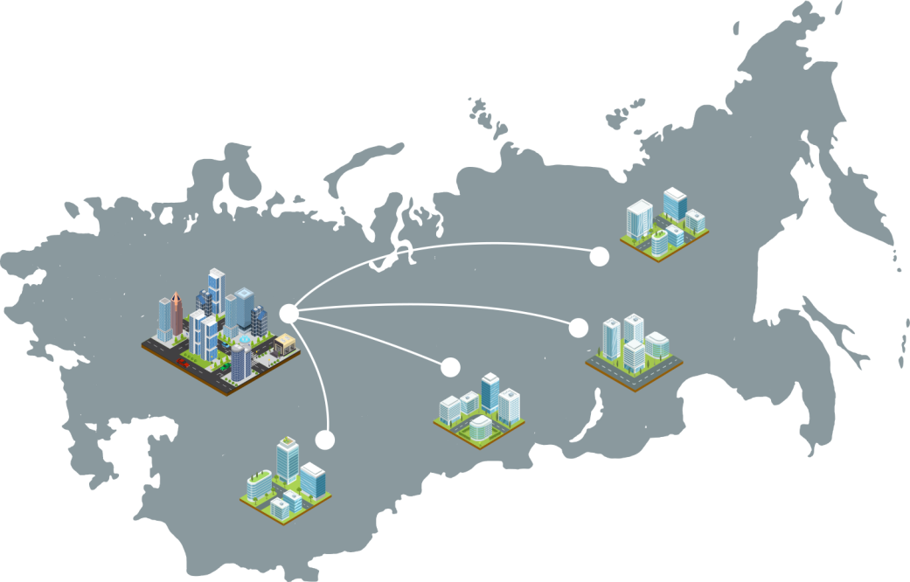

Типичные сценарии автоматизации корпоративных закупок
Консолидация данных по закупкам
Анализ, выработка оптимальных условий, стратегия централизация / децентрализация
Централизация закупочных процедур
Сбор и консолидация потребности от ДЗО, проведение торгов, заключение договора на ДЗО, передача на исполнение в ДЗО.
Централизованное снабжение
Сбор и консолидация потребности, проведение торгов, заключение договора на УК или ОЦО, складская обработка товара и его распределение по ДЗО
ДЗО1
Управляющая компания
Единое положение
о закупках
223-ФЗ & 275-ФЗ
ДЗО2
ДЗО3

Slide 42
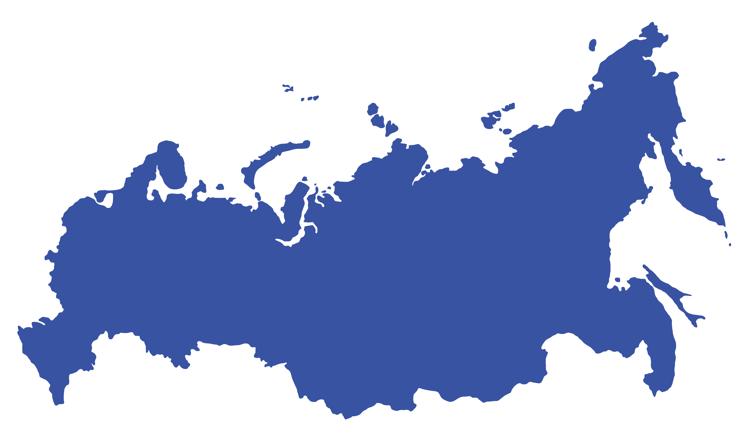

Автоматизированная информационная система управления заказом (АИС УЗ) ФГУП "Почта России" на базе "1С:Управление холдингом"
Почта России – федеральный почтовый оператор, входит в перечень стратегических предприятий РФ.
Цифры и факты
82 филиала и 42 тысячи отделений по всей России
Численность компании –
более 350 тысячи человек
Ежегодный объем закупок – 66,8 млрд.руб
План закупок на 2019г –
57,1 млрд.руб
План закупок у субъектов малого и среднего предпринимательства –
15,4 млрд.руб
8 000 пользователей
15,4 млрд.
НА ЗАКУПКИ
МП И СП
57,1 млрд.
ПЛАН ПО ЗАКУПКАМ
НА 2019 Г.
42 тыс.
ОТДЕЛЕНИЙ
66,8 млрд.
ЕЖЕГОДНО
НА ЗАКУПКИ
82
ФИЛИАЛА

Slide 43
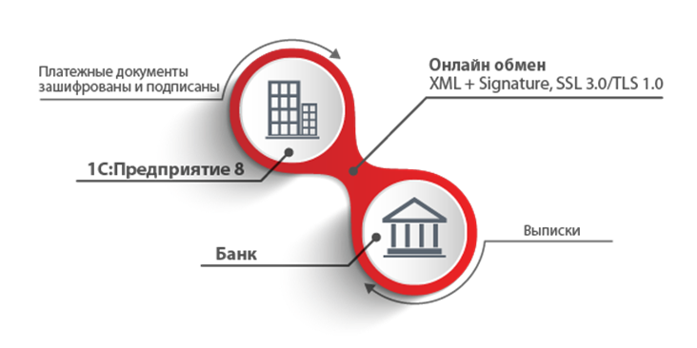

Управление договорами и расчетами
Договор
Договор
Платежный
календарь
Выписки
Дополнительные
соглашения
35 договоров 6 групп
Условия
Управление изменениями
  Продажи и покупки
  Привлечение средств
  Размещение средств
  Обеспечение и страхование
  Производные финансовые инструменты
«Рамка» + спецификации
Правила расчета процентов
Производственные календари
Моделирование/ генерация / загрузка / корректировка графиков
Генерация заявок и поступлений
График как «пакетная заявка»
Дополнительные соглашения
Версии графиков
Графики
min
max
Версии графика
max
Исходный
Опорный
Текущий
min
май июнь июль август сентябрь
Notes:
Классификация поступлений и особенно безакцептных списаний
Дерево решений AI тестируется.
Фабрика валютного контроля Евраза.

Slide 44
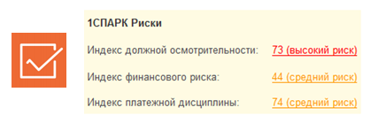
Ограничение кредитного риска
Высокая
А
П
А
П
Доходность
Аванс
Низкая
А
П
А
П
Постоплата
Низкий
Риск
Высокий
Кого оцениваем?
Покупатели
Поставщики
Банки
Политика
Где используем?
Лимит
задолженности
Условия сделок
В договорах
В заявках
В платежном
календаре
Что оцениваем?
Риск
Доходность

Slide 45

Управление обязательствами
Обеспечения (выданные и полученные):
  Банковские гарантии
  Аккредитивы
  Залоги
  Поручительства…
Специализированный АРМ:
    Договоры с покупателями и поставщиками
    Договоры привлечения и размещения средств
    Ценные бумаги
Превентивная реакция:
    Расхождение графиков и плановых документов
    Оповещения о ближайших платежах
  Факторинг + уточненный прогноз ДДС
  Реестры уступленных денежных требований
  Расчет комиссий к удержанию
  Письма-напоминания и стоп-листы
  ПИР + уточненный прогноз ДДС
    Автоматическое создание претензии
    Напоминания о следующих этапах

Slide 46
Управление лимитами 3.1
1. Планирование
2.Установка
3.Корректировка
4.Использование
А. 6 аналитик
Б. БДДС, БДР, БЗ
В. Наглядная настройка политики лимитирования
Г. Наглядный мэппинг лимитируемых статей и
показателей бюджетов
А. По данным бюджетирования
А.1. По утвержденным и неутвержденным бюджетам
А.2. Из любого сценария
Б. Оперативным планом
В. По квотам
А. Перепланирова-ние
Б. Корректировка бюджета
В.1. Корректировка
В.2. Заявка на корректировку лимита
А. Заявки на оплату
Б. Заявки на расход по БДР
В. Планы закупок
Г. Договоры

Slide 47
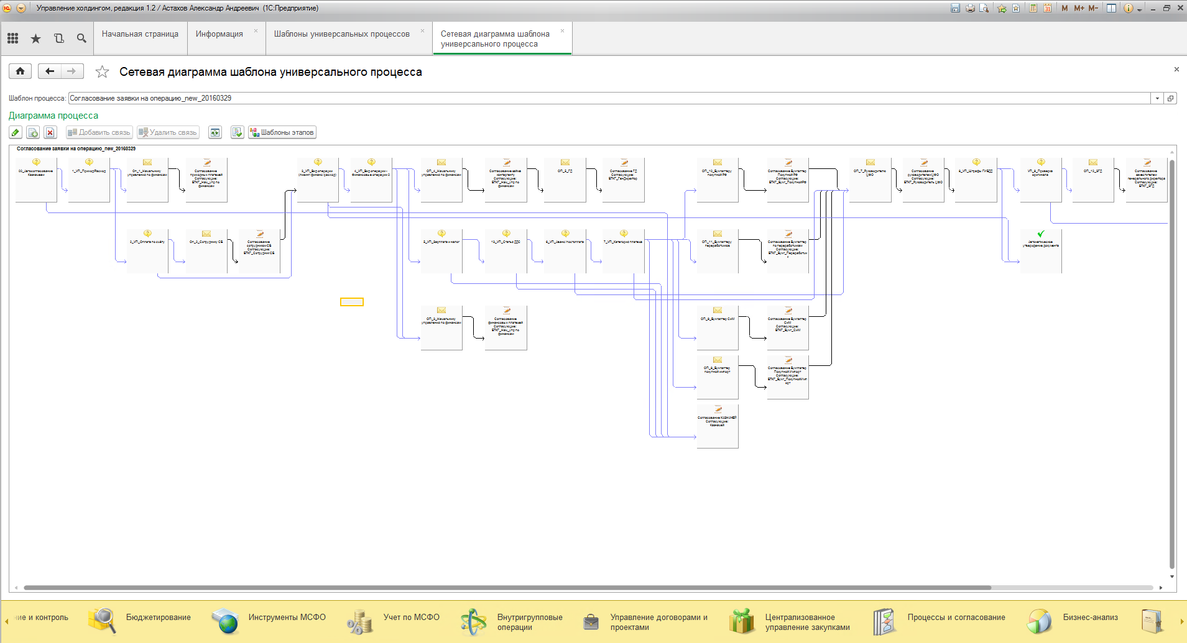
Динамические маршруты согласования
Условные переходы
Управление доступностью
Заместители
Доп. согласующие
Оповещения
Автосогласование

Slide 48
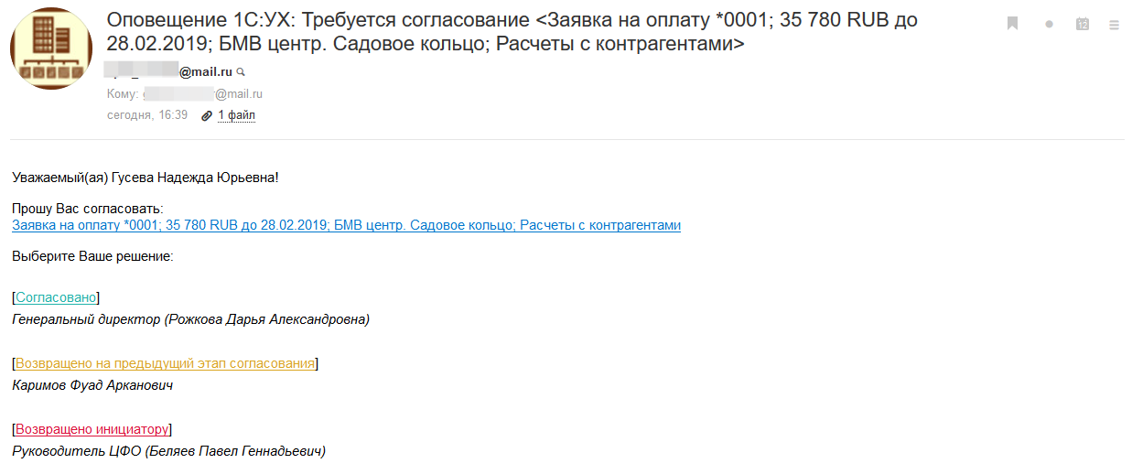
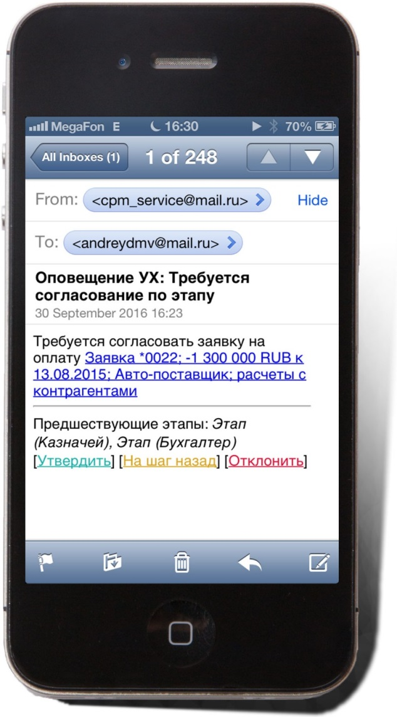
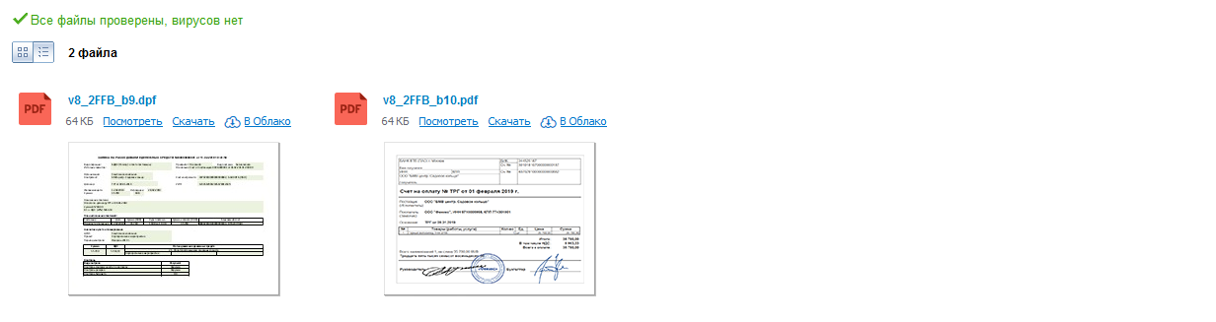
Согласование ответным письмом – возможность работать вне системы

Slide 49
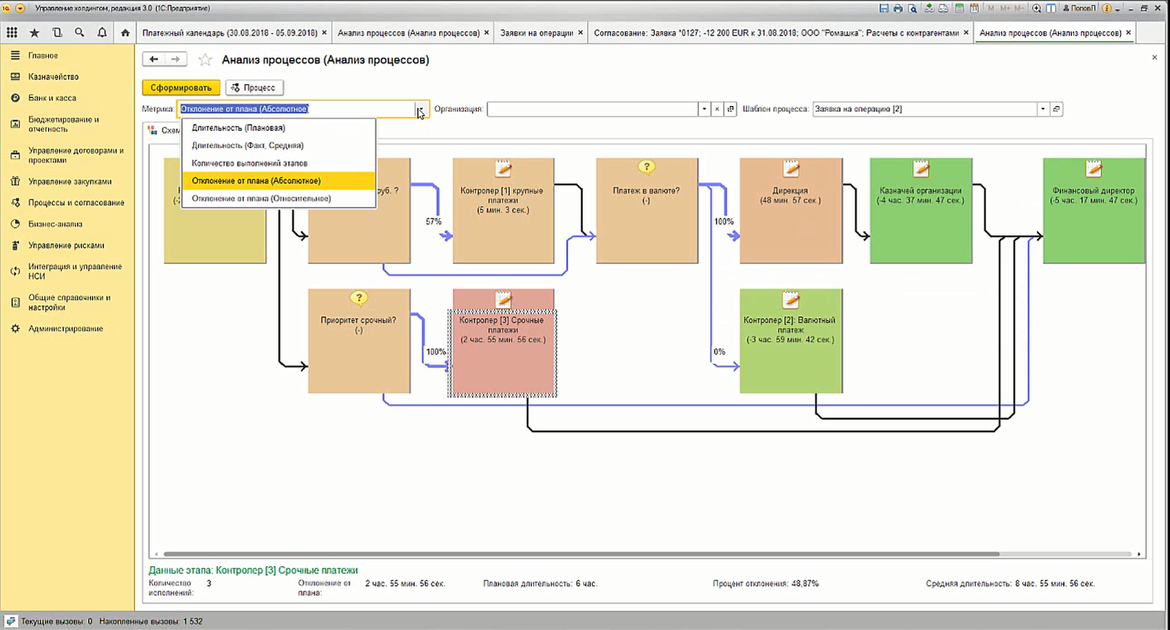
Анализ процессов согласования помогает выявить неожиданные резервы для роста продуктивности коммуникаций

Slide 50
Что будет с платежной позицией если…
Реструктуризировать кредит
Остановятся все поступления, но придется сохранить обязательные выплаты
Остановить выплаты по отдельным статьям, договорам, заявкам
Изменится валютный курс на 20%
Изменится вероятность краткосрочных планируемых поступлений или исполнения бюджета ДДС
Изменить платежные дни
Notes:
Сохранение ликвидности- это самый важный компонент выживания компании в кризисных условиях.
На первое место выходит не управление маржинальностью, а управление ликвидностью.
Вот иф анализ – важнейший инструмент для этой задачи.

Slide 51
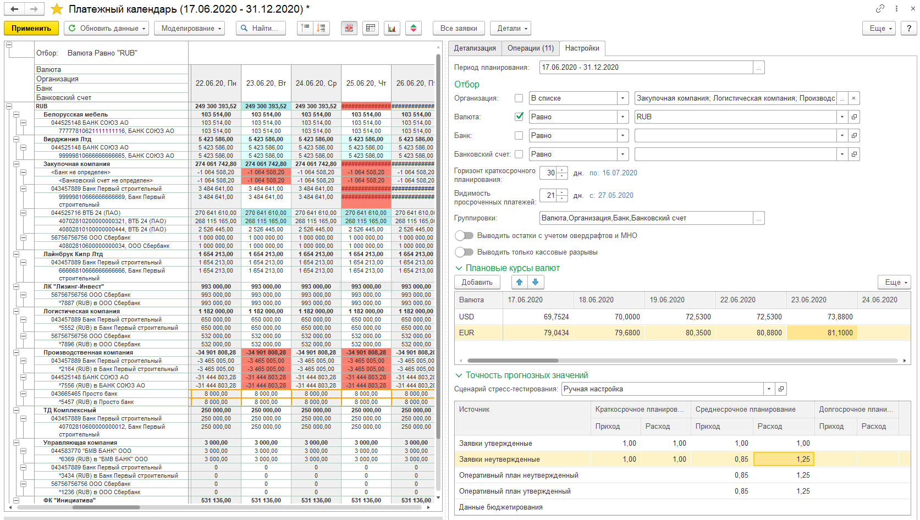
Настройки представления и прогноза ликвидности платежного календаря

Slide 52
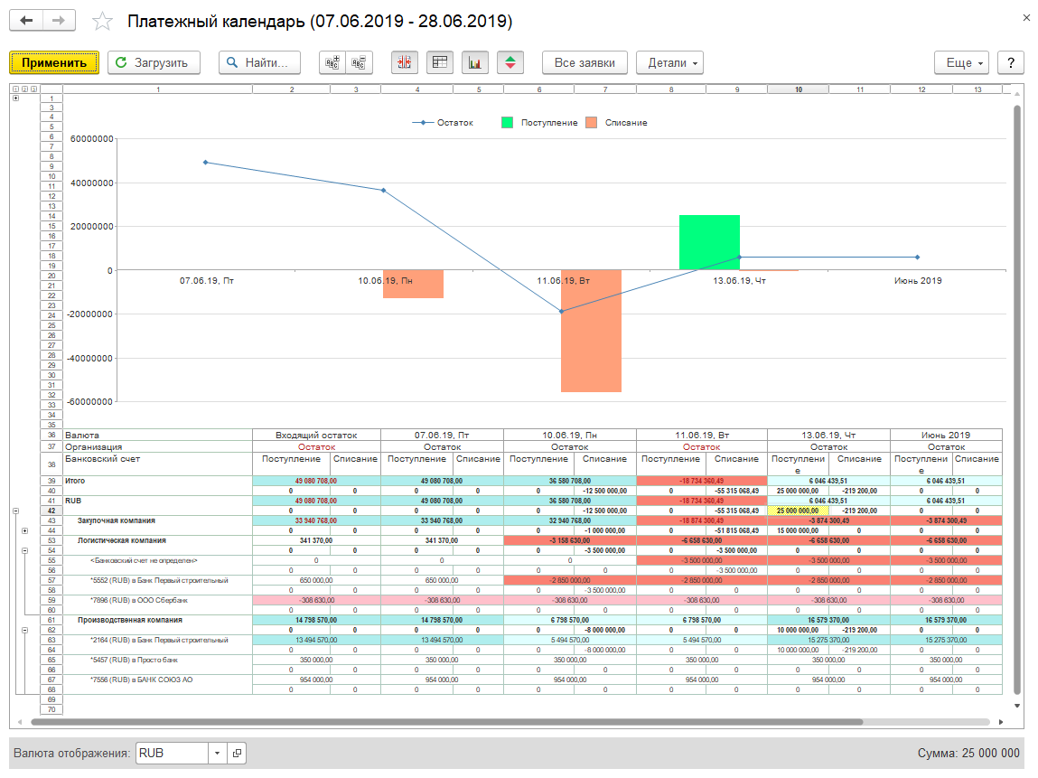
128 вариантов платежного календаря

Slide 53
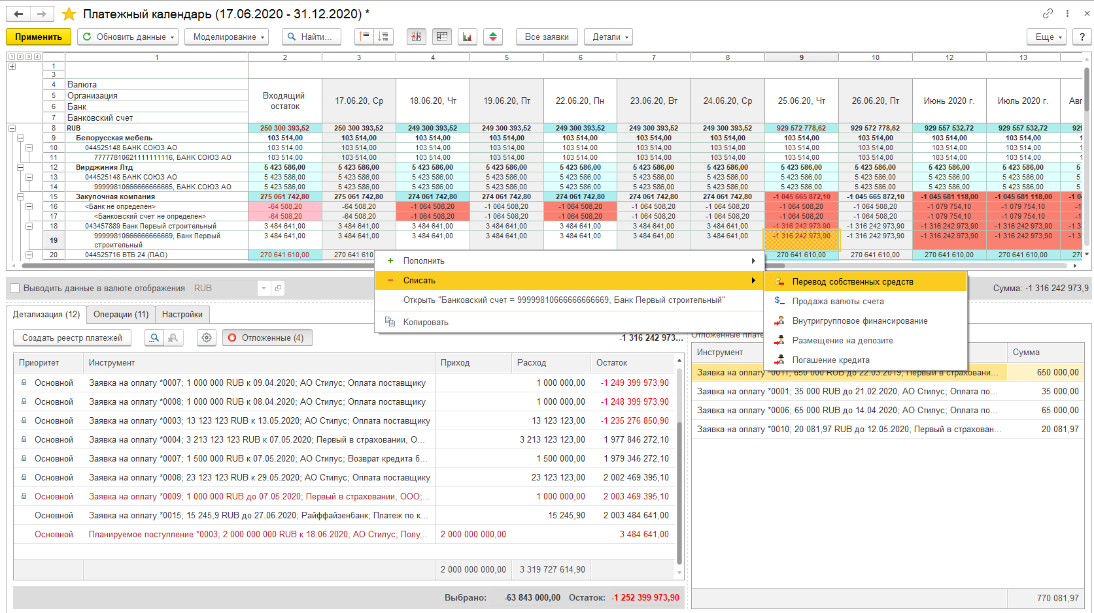
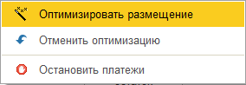
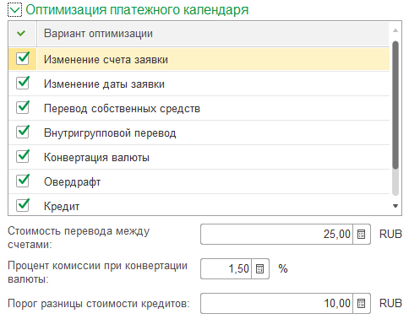
Помощник устранения кассовых разрывов
Notes:
Стресс-тестирование платежной позиции
Моделирование операций привлечения, размещения, перераспределения ликвидности в платежном календаре

Slide 54

Как использовать освободившееся от рутины время?
 | Валютные риски | Процентные риски
Идентификация и оценка | Стресс-тестирование в платежном календаре Специализированные отчеты Модель бюджетирования (VAR, CFAR) | Стресс-тестирование кредитного портфеля Модель бюджетирования
Воздействие | Натуральное хеджирование Интервальная оговорка в договорах Валютный своп Валютный форвард (поставочный, расчетный) | Процентный своп Валютно-процентный своп

Slide 55

Преимущества централизованного управление ликвидностью
  Более эффективное использование собственных средств
  Сокращение тарифов на банковское обслуживание
  Сокращение процентных расходов
  Облегчение автоматизации казначейской функции
  Кэш-пулинг
  Единый заемщик
  Встречные внутригрупповые договоры

Slide 56

Набор казначейских функций, реализованных на предприятиях контура проекта до начала проекта
Банки
ООО «Фин-инвест»
ООО «Татнефть-УРС»
ООО «Татнефть-Актив»
ООО «Процессинговый центр»
ООО «Татнефть Энергосбыт»
ООО «Нижнекамская ТЭЦ»
ООО «Татнефть-АЗС Запад»
ООО «Татнефть-АЗС Центр»
АО «ТАНЕКО»
ООО «Татнефть-Самара»
ПАО «Татнефть»
Управление оборотными средствами
РКО рублёвых и валютных операций
Управление ликвидностью
Оценка и хеджирование финансовых рисков
Наличие всех элементов функции
Наличие минимум 1 элемента функции
Отсутствие функции
Notes:
Наиболее рельефно эффект внедрения виден ….

Slide 57
Набор казначейских функций, реализованных на предприятиях контура проекта, на момент окончания проекта
Управление финансов
ПАО «Татнефть
ООО «Фин-инвест»
ООО «Татнефть-УРС»
ООО «Татнефть-Актив»
ООО «Процессинговый центр»
ООО «Татнефть Энергосбыт»
ООО «Нижнекамская ТЭЦ»
ООО «Татнефть-АЗС Запад»
ООО «Татнефть-АЗС Центр»
АО «ТАНЕКО»
ООО «Татнефть-Самара»
Банки
Контур казначейства
2 000+ пользователей

Slide 58

Автоматизированная информационная система казначейства ПАО «Россети" и его ДЗО
ПАО "Россети" — крупнейшая в мире энергетическая компания, обеспечивающая передачу и распределение электроэнергии.
На 1С: Управление холдингом в ПАО «Россети» и его ДЗО автоматизированы 24 функциональных блока казначейства.
Проект позволил получить следующие результаты:
Обеспечить полный контроль ДДС всех компаний Группы «Россети» в одной системе;
Перейти от Excel в систему для формирования сетевой отчетности по финансовым сделкам;
Повысить контроль за финансовыми потоками;
Гибко определить модели работы ДЗО в системе.
2 300+ пользователей

Slide 59

Бухгалтерский учет для требовательных

Slide 60
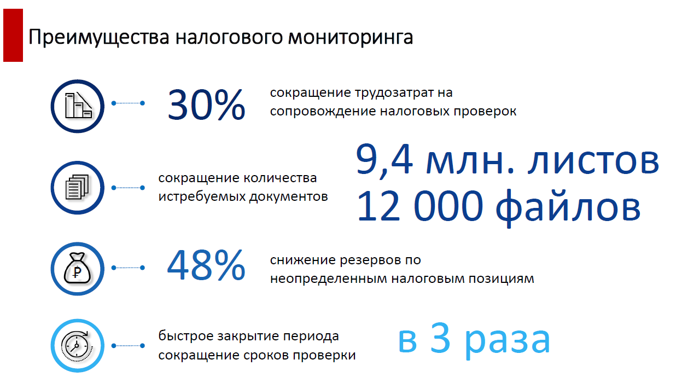
Процесс учета и подготовки отчетности по КИК и странового отчета
*
* По данным Федеральной налоговой службы
Notes:
Пожалуй, самая перспективная новация в налоговом администрировании крупнейших налогоплательщиков последних лет.

Slide 61

Автоматизация налогового мониторинга
Налоговый мониторинг
Учетное ядро (БП КОРП или ERP.УП)
Специальный функционал
Отчетность
Контроли
Взаимодействие с МРИ
Расшифровка показателей налоговых деклараций до документа
Автоматическая проверка контрольных соотношений отчетности
Интерфейс налогового
инспектора
Публикация данных
Запросная система
Управление общими
рисками
Отчетность и ее отправка через 1С:Отчетность
Сравнение налоговых деклараций (первичной и уточненных)
Проверка контрагентов через сервисы 1С:Контрагент, 1СПАРК Риски
Мониторинг работы
налогового инспектора
с данными
налогоплательщика
Управление
налоговой
функцией МГК
Notes:
Продвигать клиентам нет смысла, но Вы должны быть готовы к проектам
компоненты
У Вас витрина?
Расшифровки
АРМ
Сервис копирования
Система внутреннего контроля?

Slide 62
Управление налоговой функцией международной группы компаний
1. Планирование
2.Отражение сделок
приобретения – выбытия долей
3.Подготовка налоговых
уведомлений и деклараций
4.Анализ
А. Налоговое
планирование
Б. Моделирование
M&A
А. Ввод и согласование документов приобретения – выбытия долей
Б. Формирование фактической структуры владения
В. Расчет эффективных долей
А. Формирование уведомлений УИО, КИК, МГК
Б. Трансформация данных КИК в аналитический регистр по НП
В. Подготовка
Листа 09 декларации по НП и странового отчета
А. Факторный анализ НОБ
Б. Анализ налоговых рисков по индикаторам BEPS
В. Анализ эффективности налоговой функции

Slide 63
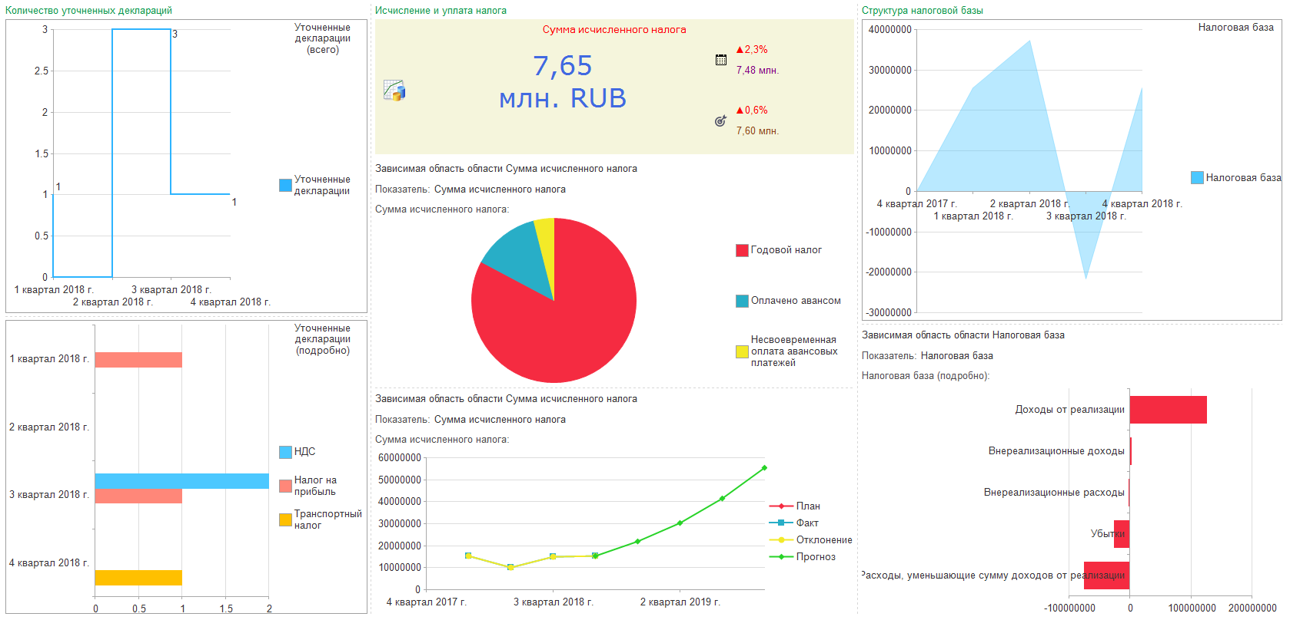
Ключевые показатели эффективности налоговой функции
Анализ и контроль частоты подачи уточненных деклараций в разрезе видов налогов
Сравнение плановых и фактических данных по налоговым платежам, анализ величины просроченных платежей
Анализ структуры и динамики налоговой базы

Slide 64
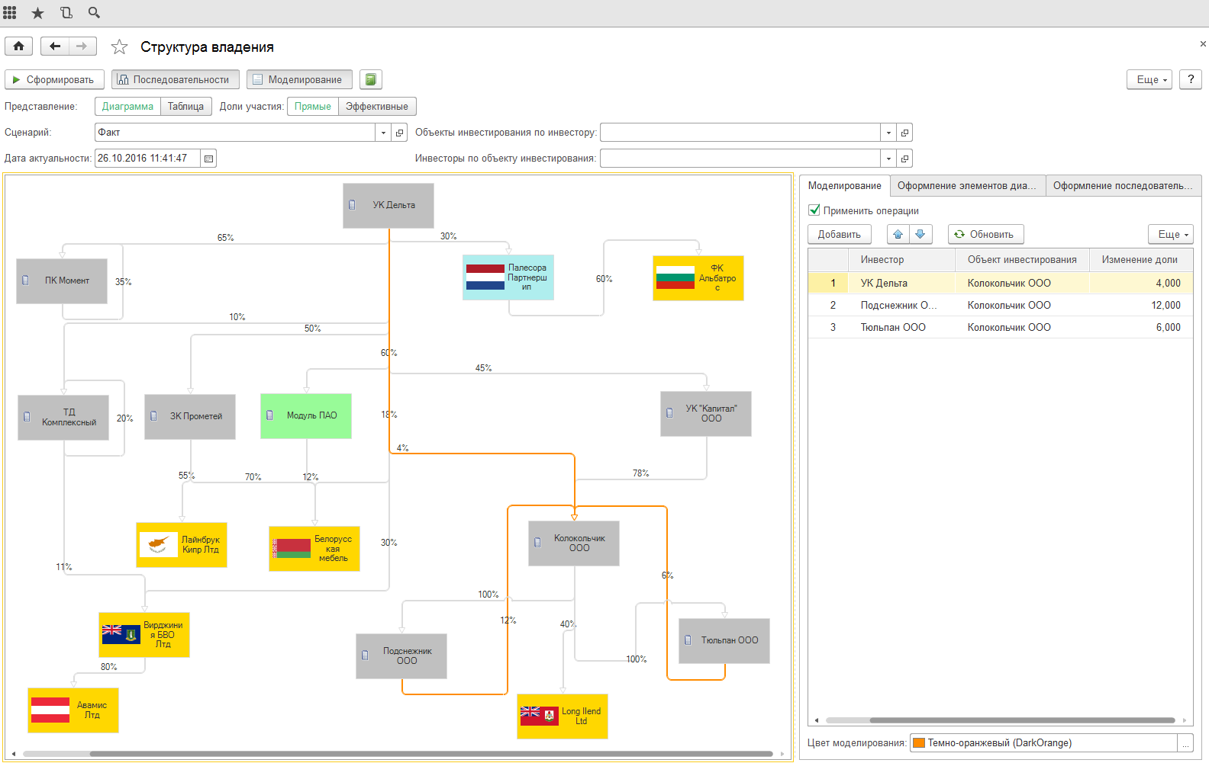
Учет покупки-продажи контрольных долей
Notes:
Сейчас характерен не только органический рост, но и увеличение числа сделок по приобретению новых бизнесов, консолидации бизнеса.
УХ позволяет не только отразить их в учете, но и провести планирование с учетом потенциальных сделок M&A.
В том числе принимая во внимание законодательство по КИК. Эти функции разработанные совместно с КПМГ позволяею не только отразить в учете, подготовить уведомления и заполнить декларацию, но и спланировать и по возможности снизить налоговые риски. Страновой отчет- новая функция, которую мы выпустим в ближайшее время. В 2018 году интерфейс УХ будет переведен на английский язык.

Slide 65
Учет операций с ценными бумагами по РСБУ
Акции и доли
Производные финансовые инструменты
Облигации
Выпуск, выкуп, покупка, продажа
Автоматическая переоценка по биржевым котировкам
Расчет финансового результата от выбытия для бухгалтерского и налогового учета
Подсистема учета M&A по НУ, БУ, МСФО
Автоматическое начисление купонов/процентов в соответствии с графиком.
Notes:
Полноценный учет векселей на стороне векселедателя, векселедержателя, должника.

Slide 66
Учет векселей по РСБУ
В учете векселедателя
Выпуск
простого /переводного
векселя
Уведомление об акцепте/протесте
Погашение векселя
В учете векселедержателя
Приобретение векселя
Продажа векселя
Предъявление векселя к погашению
Предъявление к акцепту
В учете плательщика
Акцепт векселя
Погашение векселя

Slide 67
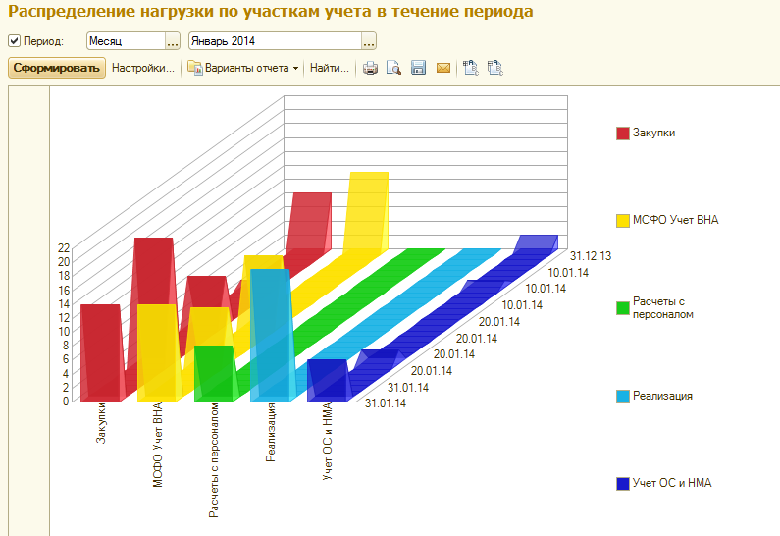
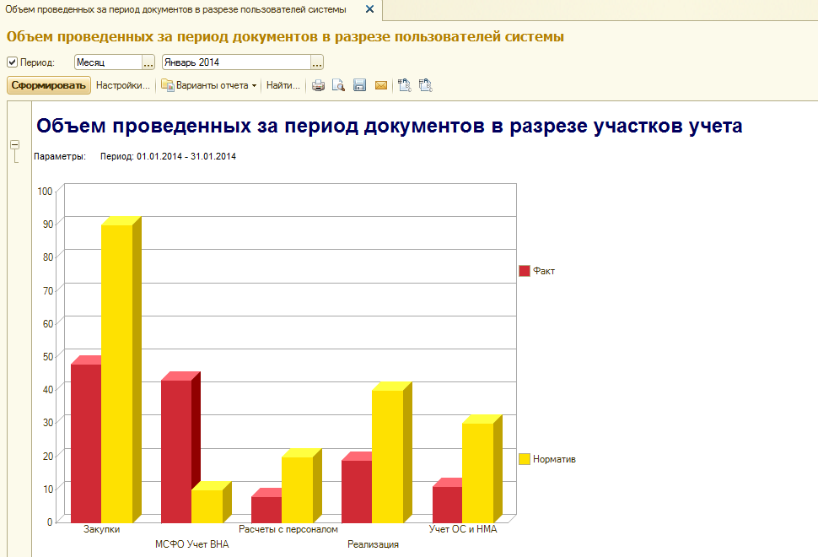
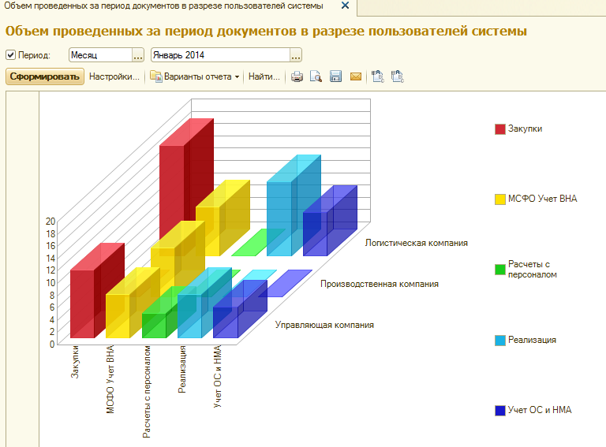
Анализ нагрузки на подразделения бухгалтерского учета финансовой службы
Notes:
Динамика, структура загрузки, процент выполнения норматива
Бенчмаркинг различных групп учета и ДЗО

Slide 68

Отчетность МСФО «точно в срок»

Slide 69



Учетный процесс МСФО в транзакционной модели
16 объектов параллельного учета
Оперативный учет
РСБУ / НУ
трансляция
МСФО
ПС РСБУ
Индивидуальная отчетность
Генерация проводок по данным регистров оперативного учета
ПС МСФО
Процесс подготовки индивидуальной отчетности по МСФО:
Трансляция на МСФО
Корректировки
по МСФО
Закрытие по МСФО

Slide 70


Учетный процесс в трансформационной модели
16 объектов параллельного учета
ФСД в системе
+ check list!
АОСВ
РСБУ
АОСВ
МСФО
правила сбора данных
трансляция
Индивидуальная отчетность
бесшовная интеграция
ФСД по РСБУ
К сформированной модели данных АОСВ МСФО применяются корректировки и реклассы МСФО (аналогично транзакционной модели + повтор корректировок прошлого периода).
Менее точна чем транзакционная модель
Внешние учетные системы (1С)
Внешние учетные системы (не 1С)

Slide 71
Области параллельной оценки
№ | Области | Перечень корректировок
1 | Основные средства | изменение первоначальной стоимости объектов; параллельный учет (амортизация, выбытие, обесценение, переоценка); учет МОС;
2 | НМА | - параллельный учет (амортизация, выбытие, переоценка); - рекласс лицензий на программное обеспечение;
3 | Кредиты и займы | признание актива / обязательства (по аренде); поправка по эффективной процентной ставке (учет комиссий); поправка по справедливой стоимости; учет задолженности, классификация краткосрочной и долгосрочной задолженности; расчет и признание процентов; распределение платежей;
4 | Ценные бумаги
5 | Аренда
6 | Дебиторская задолженность (долгосрочная)
7 | Резервы | резерв по обесценению МПЗ; резерв под ожидаемые кредитные убытки;
8 | Производные финансовые инструменты | признание актива / обязательства; переоценка на отчетную дату;
9 | Себестоимость | калькуляция себестоимости МСФО в части поправок по затратам; расшифровка структуры себестоимости по элементам затрат;
10 | Закрытие периода | переоценка валютных активов и обязательств; расчет отложенных налогов; формирование фин. результата, реформация баланса.

Slide 72




Обзор автоматических корректировок МСФО по внеоборотным активам
Справедливая стоимость ВНА, ценность использования группы объектов
Информация о параметрах ВНА
Группировка расходов будущих периодов (РБП) по видам
Исходная информация для ввода
Пересчет амортизации пропорционально выработке
Корректировка финансового результата выбытия ОС
Перенос РБП в НМА, отнесение РБП на затраты
Автоматический расчет
Переоценка основных средств, обесценение
IAS 16
IAS 38
Автоматизированная процедура
IAS 36, IAS 40
Ручной ввод
Notes:
Итак, перейдем подробнее к обзору блока работы с внеоборотными активами, как одной областей параллельной оценки, в которой обычно присутствует наибольшее количество расхождений между учетом по национальным стандартам и МСФО.
Когда мы говорим об автоматизации основных средств, прежде всего возникают вопросы – а как будет реализовано первоначальное признание ОС на основе отчета оценщика, содержащего данные о стоимости ОС, отличные от РСБУ; как будет реализован последующий учет этих средств с использованием метода амортизации, который отличается от РСБУ. Как реализован учет законсервированных ОС или расхождения в капитализации процентов и классификации инвестиционных активов.
Подсистема параллельного учета ОС в 1С.УХ позволяет автоматизировать параллельный учет ОС в соответствии с правилами МСФО. Когда количество инвентарных объектов исчисляется тысячами или десятками тысяч, и стоимость этих объектов отличается от национальных стандартов из-за того при покупке каждого нового предприятия, в качестве первоначальной стоимости ОС берется справедливая стоимость, определённая оценщиком – программа делает огромную экономию трудозатрат, в результате автоматического расчета финансового результата от выбытия таких переоцененных ОС, пересчета их амортизации.
В текущей реализации блок параллельного учета ВНА решает очень много ключевых задач и экономит огромное количество времени специалистам по МСФО, однако в ближайших планах его дальнейшее улучшение.

Slide 73

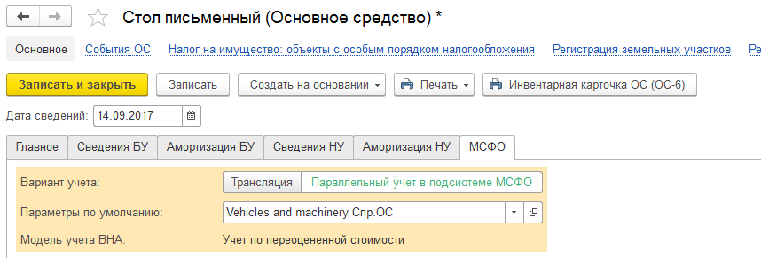
Параллельный учет по выборочным объектам
Практическая потребность
Реализация в системе
Стоимость мелких объектов, таких как офисное оборудование, инвентарь, как правило, не отличается от РСБУ и данные учета транслируются.
Различия касаются стоимости, даты ввода и способа амортизации зданий, сооружений, дорогостоящего оборудования.
Параметры можно задавать как для групп, так и для отдельных объектов
Параллельный учет
Здания и сооружения
Машины и оборудование
Транспорт
Трансляция
Notes:
В текущем релизе в блоке учета внеоборотных активов по МСФО предусмотрена собственная классификация ВНА, так как в одну базу для подготовки консолидированной отчетности собираются несколько источников данных из разных баз, в каждой из которых своя нормативно-справочная информация. В рамках улучшений блока мы сделали эту классификацию ВНА единой с НСБУ, если учет по НСБУ также ведется в программном продукте УХ.
В результате удалось существенно расширить возможности параллельного учета – например, теперь возможно вести параллельный учет отдельных категория ВНА или отдельных объектов ВНА, и при этом транслировать остальные объекты ВНА. Именно такой подход и требуется в большинстве случаев на практике. Параллельный учет ведется для зданий, сооружений, крупных дорогостоящих объектов ВНА, независимая оценка которых обоснована. Стоимость мелкие объектов ВНА, такие как офисное оборудование, инвентарь, а также транспортных средств в МСФО как правило не отличается от РСБУ и данные учета этих групп ВНА как правило транслируются.

Slide 74
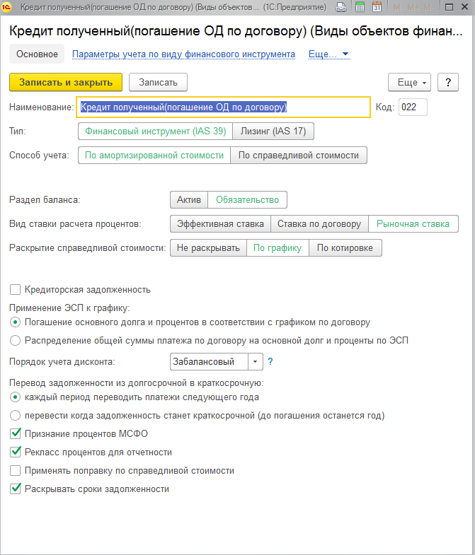
Ключевые возможности параллельного учета финансовых инструментов
Начисление дисконта по долгосрочным договорам и его амортизация
Включение расходов (комиссий, страховок и т.п.) в процентную ставку и признание их расходом в течение срока действия договора
Автоматическая переоценка котируемых финансовых инструментов в соответствии с актуальными котировками
Пересчет начислений процентов по эффективной ставке по договорам с отсрочкой выплаты процентов
Перевод задолженности из долгосрочной в краткосрочную по графику, актуализация аналитики интервалов погашения задолженности по месяцам
Поддержка аннуитетных платежей и их распределение на основной долг и проценты

Slide 75
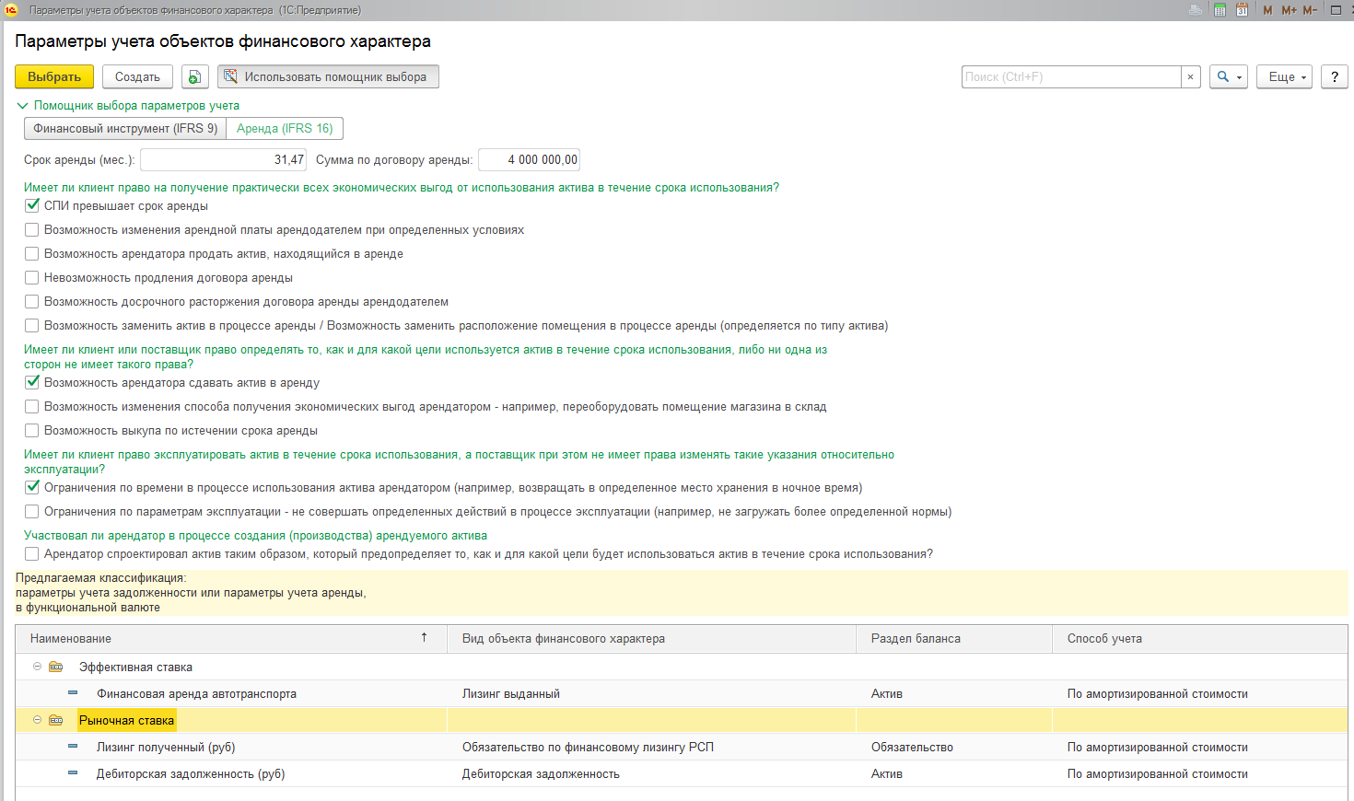
Классификация договоров по IFRS 9 и IFRS 16
Мастер классификации договоров аренды и финансовых инструментов
Запоминает ответы пользователя на вопросы чек-листа
Формирует аналитический отчет по сравнению параметров договоров и их классификации в учете
Notes:
Мастер классификации договоров аренды помогает определить, отвечает ли аренда критериям признания по IFRS 16 «Аренда», либо это услуга по предоставлению в пользование/прокат какого-либо объекта. Параметры учета договора в МСФО определяются на основе ответов пользователя на вопросы чек листа. В результате договор признается либо «Арендой» и учитывается по IFRS 16, либо признается услугой и учитывается как обычный договор с поставщиком (кредиторская задолженность).
Ответы пользователя на вопросы чек листа, параметры учета договора, сумма и срок действия договора заносятся в регистр сведений, на основе которого составляется аналитический отчет по сравнению параметров учета различных договоров. Используя данный аналитический отчет можно оценить эффект перехода с IAS 17 на новый стандарт по аренде IFRS 16, а также выявлять ошибки в классификации договоров путем сравнения их параметров.

Slide 76
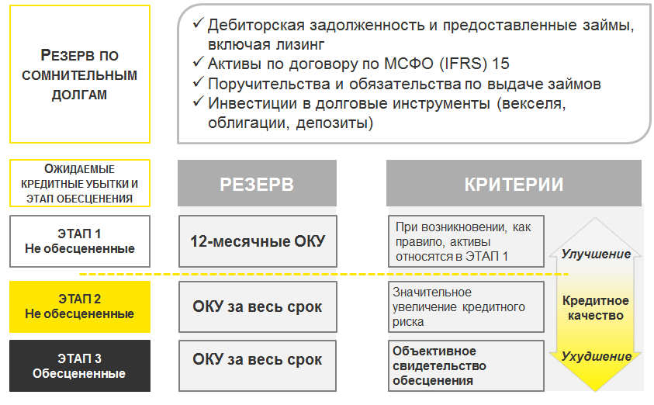
Поддержка начисления резерва по сомнительным долгам под ожидаемые кредитные убытки
Установите % резервирования в зависимости от комбинации параметров
Создание резерва под ОКУ при помощи документа «Резервы по дебиторской задолженности и авансам»
Оборачиваемость Класс надежности Местоположение Срок просрочки
Амортизация резерва при помощи документа «Отражение финансовых инструментов по амортизированной стоимости»
IFRS 9
Notes:
Для отражения резерва под ожидаемые кредитные убытки в системе Управление Холдингом 3.0 используются 2 документа. Начисление резерва под ожидаемые кредитные убытки выполняется при помощи документа «Резервы по дебиторской задолженности и авансам». Гибкая настройка критериев создания резерва позволяет зарезервировать непросроченную задолженность (то есть начислить резерв в момент образования задолженности) исходя из местоположения контрагента, его класса надежности, скорости оборота задолженности по другим договорам этого контрагента в прошлом.
Амортизация (списание) резерва под ожидаемые кредитные убытки происходит постепенно вплоть до наступления срока погашения задолженности, с использованием метода эффективной процентной ставки. Для отражения амортизации резерва следует использовать документ «Отражение финансовых инструментов по амортизированной стоимости»

Slide 77
Поддержка IFRS 16 «Аренда»
В долгосрочную аренду получено помещение, арендодатель платит коммунальные платежи
Поле для ввода дополнительных расходов на организацию аренды (расходы риелтору)
Поле для ввода неарендного компонента (коммунальный платеж)
Автоматический расчет стоимости объекта аренды, как чистой приведенной стоимости арендных платежей
Основное средство = расходы на организацию аренды + приведенная стоимость будущих платежей
Обязательство по аренде – приведенная стоимость будущих платежей
Коммунальные платежи в арендном платеже
Ручной ввод
IFRS 16
Notes:
Рассмотренный на предыдущем слайде пример может быть реализован в типовой версии Управление Холдингом 3.0. В документе «Отражение финансовых инструментов по амортизированной стоимости» в случае выбора параметров учета «Аренда» предусмотрены поля для ввода дополнительных расходов на организацию аренды и суммы неарендного компонента. Дополнительные расходы на организацию аренды увеличивают стоимость арендованного актива, неарендный компонент исключается из суммы минимального арендного платежа. Предусмотрена также кнопка для автоматического расчета стоимости объекта аренды, как чистой приведенной стоимости арендных платежей.

Slide 78

Компонентный учет выручки по IFRS 15
Несколько компонентов товаров/услуг в одном договоре
Разделение выручки на компоненты по разной номенклатуре
Разный момент признания доходов по разным компонентам
Возможность свернуть затраты и доход, если он является компенсацией затрат
Признание авансов в отношении одного из компонентов (отложенный доход)
Дисконт по долгосрочной задолженности
IFRS 15
Notes:
Установка параметров учета в МСФО автоматически добавляет договор в перечень договоров, по которым документ «Сторно доходов и расходов РСБУ» сторнирует российские проводки.
Регламентная операция по финансовым инструментам отражает начисление выручки и дебиторской задолженности по графику МСФО (график вводится в документе «Отражение финансовых инструментов по амортизированной стоимости»), при этом сумма выручки РСБУ сторнируется документом «Сторно доходов и расходов РСБУ»
Если в графике МСФО в результате изменения времени признания выручки возникает долгосрочная дебиторская задолженность, то программа начисляет дисконт по такой задолженности и амортизирует его на регулярной основе методом эффективной процентной ставки.

Slide 79



Закрытие периода на уровне БЕ
  В редакции 3.1 реализованы:
    4 варианта распределения затрат
    Улучшена производительность
    Учет по подразделениям

Slide 80

Быстрое закрытие на уровне БЕ
Когда период в МСФО закрыт, а в РСБУ еще нет – документы РСБУ введенные после закрытия МСФО транслируются следующим периодом. Сумма исправлений в ранее проведенных документах также транслируется следующим периодом.
Автоматический поиск фактических данных, соответствующих начислениям (accruals) сделанным в прошлых периодах.
Онлайн-проведение
Двойное закрытие
Ввод начислений
Пользователю необходимо подтвердить какие документы факта соответствуют текущим начислениям, после чего программа автоматически сторнирует неактуальные начисления или сделает проводку на разницу между планом и фактом
Выверка плана и факта по начислениям
Notes:
Для мониторинга актуальности начислений в системе имеется инструмент сопоставления план-факта по начислениям. Не всегда сделанные начисления требуется сторнировать в следующем отчетном периоде и заменять на фактические данные о расходе. При ежемесячной подготовке отчетности, прежде чем поступят документы, подтверждающие факт может пройти 2 или 3 месяца, в течение которых расход продолжает отражаться в учете по плановой величине.
Окно сопоставления план-факта по начислениям позволяет провести отбор по статье затрат, названию контрагента или другим параметрам и проверить были ли проведены в отчетном периоде фактические расходы, аналогичные сделанным ранее начислениям.
Пользователю необходимо подтвердить, какие документы факта соответствуют текущим начислениям, после чего программа автоматически сторнирует неактуальные начисления или сделает проводку на разницу между планом и фактом. Подтверждение производится путем перетаскивание суммы расхода в левую нижнюю часть экрана.
Такой подход позволяет сопоставлять неравные по сумме начисления, когда одному плановому расходу соответствует несколько документов, подтверждающих факт, а также сопоставлять начисления разных периодов, не последовательно идущих друг за другом. Например, начисления января, февраля и марта и факт апреля (общей суммой за 3 месяца).

Slide 81


Коммуникации между компаниями группы после внедрения портала сверки ВГО
ДЗО # 1
УК
    Куратор
    Бухгалтер
ДЗО # 1
    Бухгалтер
  Портал сверки ВГО
ДЗО # 1
  Комментарии по расхождениям
  Отчетность:
  акты сверок и сводные отчеты по сверке
    Бухгалтер
Портал сверки ВГО – эффективный инструмент коммуникации.
Он обеспечивает прямую сверку в режиме ДЗО – ДЗО с минимальным участием специалистов управляющей компании (только координация сверки). Это обеспечивает снижение затрат управляющей компании по выверке внутригрупповых расчетов и сокращение времени на сверку.
Оперативная сверка и элиминация внутригрупповых операций по проводкам внутреннего регистра бухгалтерии МСФО

Slide 82

Дашборд быстрого закрытия
Notes:
Дашборды позволяют отслеживать статус закрытия РСБУ – насколько полно проведены операции, можно ли импортировать эти данные в МСФО или надо еще ждать, сколько придется делать дополнительных корректировок по методу начисления.

Slide 83
Консолидация отчетности
Портал сверки ВГО
Элиминация ВГО, вкл. НРП
Консолидационные поправки
АОСВ
МСФО
МСФО
Правила сбора данных
Регистр бухгалтерии
МСФО
Консолидированный пакет отчетности
МСФО
бесшовная интеграция
Внешние учетные системы (1С)
Загрузка
данных ВГО
Сверка ВГО
и урегулирование
расхождений
Формирование
элиминационных поправок
Формирование
консолидационных
корректировок

Slide 84
Автоматические консолидационные поправки
№ | Блок | Перечень поправок
1 | Элиминация | Дебиторская задолженность vs Кредиторской задолженности; Выручка vs Себестоимости (услуги); НРП по Запасам и ОС; Корректировки, возникшие при урегулировании расхождений по ВГО операциям.
2 | Гудвилл | - Элиминация Капитала vs Инвестиций с расчетом величины Гудвилл
3 | Неконтролирующая доля участия | выделение в отчетности доли фин.результата и уставного капитала, относящегося к миноритариям
4 | Пересчет отчетности в валюту представления | пересчет по IAS 21 выделение трансляционного резерва
Notes:
До этого мы рассмотрели перечень поправок, автоматизированный на индивидуальном уровне. Существует такой же перечень поправок на консолидированном уровне, который автоматизирован в 1С:УХ:
Элиминирующие поправки, которые мы рассмотрели, когда говорили про сверку ВГО
Расчет гудвилла
Расчет неконтролирующей доли участия
Пересчет отчетности в валюту представления.
Далее рассмотрим эти поправки подробнее.

Slide 85



Расшифровка консолидированных показателей до первичного документа
Консолидированная отчетность
Расшифровка по дочерним обществам
Отчетность по дочернему обществу
Расшифровка показателей отчета
Оборотно-сальдовая ведомость
Карточка счета
Расшифровки до документа ВИБ
Notes:
Портал ВГО является еще одним из инструментов быстрого закрытия, т.к. позволяет существенно сократить время на выверку внутригрупповых расчетов в результате прямого контакта между исполнителями. Однако, не все полностью используют все возможности этого инструмента, в результате чего не происходит существенного сокращения сроков выверки внутригрупповых расчетов, по сравнению со сценарием «до внедрения».
Схема работы с порталом приведена на слайде. Наиболее важной частью работы является не столько сам ввод данных о внутригрупповых расчетов, сколько комментарии исполнителей о причинах расхождений. Портал позволяет автоматизировать работу по согласованию причин расхождений между исполнителями без участия посредника со стороны управляющей компании. Это происходит путем автоматических оповещений исполнителей о наличии расхождений по их обществах и о комментариях в отношении данных расхождений, уже внесенных другими обществами группы.
Целью комментирования расхождений является выявить сторону, которая будет исправлять ошибку, а также способ исправления данной ошибки. В качестве способов исправления может быть не только перезагрузка данных (что длительно), но и ввод типовой проводки по устранению расхождения на основе шаблона. Справочник «Причины расхождений» предусмотренный в системе позволяет заранее подготовить типовые проводки для урегулирования расхождений, в зависимости от их причин – например, проводку связанную с ошибкой в выборе периода отражения операции и проводку, связанную с ошибкой в выборе счета ее отражения.
Когда стороны нарушают сроки проведения сверки или не могут согласовать между собой ответственного за исправление ошибки в процесс вмешивается куратор сверки (сотрудник управляющей компании), который самостоятельно урегулирует такие расхождения или принудительно назначает ответственного за исправление и назначает новые сроки урегулирования такого расхождения. Для этого в системе предусмотрена индикация просрочки согласования, флаг «спор», позволяющий повысить уровень согласования и инструменты ручного урегулирования расхождений.

Slide 86


«Последняя миля» финансовой отчетности

Slide 87

Успешный ИТ проект- миссия выполнима

Slide 88
Как объяснить акционерам необходимость нового проекта?
Накопленный «функциональный дефицит»
Существенное изменение основных бизнес-процессов
Реорганизация финансовой и закупочной служб
Смена поколений программных продуктов вендора
Оценка возврата инвестиций?

Slide 89


Slide 90
?
5 самых распространенных причин провала ИТ проектов по автоматизации корпоративных финансов
Notes:
Только 30% завершаются безусловно успешно (сроки, бюджет, функции).

Slide 91
1
НЕТ МОТИВИРОВАННОГО ФУНКЦИОНАЛЬНОГО ЗАКАЗЧИКА
Notes:
У вас несколько ус, но Вы не готовы их заменить одной системой, т.к. эти системы максимально адаптированы, идеально подогнаны к вашему бизнесу годам эксплуатации и соответствуют требованиям бизнеса?
Или у вас несколько направления бизнеса и им в принципе не подходит 1 система на всех?

Slide 92
Функциональный заказчик
Определяет целесообразность проекта
Проходит предпроектное обучение
Активно участвует в выборе подрядчика
Активно участвует во всех этапах проекта
Принимает работы
Нет функционального заказчика- нет успешного проекта!

Slide 93
2
НЕПРАВИЛЬНЫЙ ВЫБОР БАЗОВОГО ПРОДУКТА
(ЦЕЛЕВОГО ИТ ЛАНДШАФТА)
Notes:
Дискуссионно…

Slide 94
Какую базовую систему выбрать?
1C:ERP. Управление предприятием
1C:ERP. Управление холдингом
1C:Управление холдингом

Slide 95
Варианты базовых ИТ архитектур для крупного холдинга на 1 слайде
Управляющая компания
1С:УХ/1C:ERP.УХ
Управление эффективностью
ФШ 1С: ERP.УХ
ЕШ
1С: ERP.УХ
ЕШ
1С:ERP.УП
ФШ 1С:УХ
Управление финансами
Общий центр обслуживания
Оперативный учет
ОШ 1С:ERP.УП
ОШ 1С:ERP.УП
Отрасль 1
Крупные БЕ
БЕ
Отрасль 2
ОШ – оперативный шаблон
ФШ – финансовый шаблон
ЕШ – единый шаблон Финансы & Операции

Slide 96
Выбор базового продукта
  Презентации и видеоролики на сайте v8.1c.ru/
  Обзор функций
  Истории успешных внедрений
Курсы Учебного центра 1С
  Предпроектное обучение типовому функционалу
  Обучение специалистов внутренних центров компетенций
Настоятельно советую новый обзорный онлайн-курс!
Привлечение партнеров:
  Демонстрации и воркшопы по Вашим контрольным примерам
  Предварительный fit-gap анализ
  Оценка бюджета
Обратитесь к обслуживающему Вашу компанию партнеру или запросите шорт-лист партнеров на cpm@1c.ru

Slide 97
3
НЕПОЛНОТА ФУНКЦИОНАЛЬНЫХ ТРЕБОВАНИЙ
Notes:
Неадекватный срокам, фт, бюджету

Slide 98
Мероприятия по управлению функциональными рисками
Функциональные заказчики, выделяйте свое время!
Опыт других внедрений уже в «коробке»
Старайтесь подстроиться под типовой функционал, а не придумывать процессы «с нуля»
  Новые функции типовых решений Вы получаете почти бесплатно
  20%-ошибки типового решения 80%- ошибки кастомизации
  Снижение соокупной стоимости владения
Разумный компромисс - минимальная кастомизация с максимальным использованием типового функционала.
Привлекайте консультантов для регламентации бизнес-процессов и структуирования функциональных требований.
Консалтинговый проект часто предваряет успешный ИТ проект.
Notes:
Вы можете использовать проектные наработки наших партнеров, но они поддерживаются только ими.
Поскольку 1С использует в своих решениях проверенные технологии и действительно востребованные на корп. Рынке функции, если Вы новатор другого выбора кроме кастомизации у Вас действительно нет.
В свою защиту- 2 недели. Мы тестируем автоматизированными и ручными тестами.. Но ошибки есть в любых развивающихся системах.
У 1С есть технологии позволяющие даже в случае кастомизации снизить объем функционала, снимаемого с типовой поддержки.
Это позволяет не только снизить стоимость поддержки, но и быстрее обновляться на новые релизы.
Не все партнеры ими владеют. Лучше всего это поулчается у тех из них, кто разрабатывает собственные совместные с 1С тиражные решения. Центр разработки.

Slide 99
4
НЕАДЕКВАТНЫЙ ИСПОЛНИТЕЛЬ

Slide 100
Выбор подрядчика
Относитесь к отбору сотрудников подрядчика как к приему на временную работу
Минимальные требования к партнеру:
  1С:Центр ERP
  или
  1С:Консалтинг
Для автоматизации финансов отраслевой опыт непринципиален,
но очень важен релевантный функциональный опыт
70% внешних рисков- некомпетентная проектная команда
Notes:
Вы можете использовать проектные наработки наших партнеров, но они поддерживаются только ими.
Поскольку 1С использует в своих решениях проверенные технологии и действительно востребованные на корп. Рынке функции, если Вы новатор другого выбора кроме кастомизации у Вас действительно нет.
В свою защиту- 2 недели. Мы тестируем автоматизированными и ручными тестами.. Но ошибки есть в любых развивающихся системах.
У 1С есть технологии позволяющие даже в случае кастомизации снизить объем функционала, снимаемого с типовой поддержки.
Это позволяет не только снизить стоимость поддержки, но и быстрее обновляться на новые релизы.
Не все партнеры ими владеют. Лучше всего это поулчается у тех из них, кто разрабатывает собственные совместные с 1С тиражные решения. Центр разработки.

Slide 101

30+ Центров компетенций 1С:КОРП
80+ 1С:Центр ERP
200+ Кандидатов в 1С:Центр ERP
400+ 1С:Консалтинг
Несколько тысяч партнеров

Slide 102
5
ЗА ВРЕМЯ ПУТИ СОБАКА МОГЛА ПОДРАСТИ
Notes:
20% чейндж реквесты мобилизуйте ресурсы в ОПЭ

Slide 103
Планирование программы проектов
Традиционный проект «Big Bang» для монокомпании
Пилотная зона + тираж для внедрения корпоративного шаблона
Программа коротких эффективных проектов (fast win)
  Поэтапная замена унаследованных систем или интеграция
  Agile?
Бюджет, сроки
проекта
Корпоративные шаблоны на 1С:ERP. УП, 1С:УХ, 1С:ERP. УХ
Централизованное управление закупками
Управление инвестиционными проектами
«Фабрика платежей»
Бюджетирование
Консолидированная отчетность
Управление мастер-данными
Эффект
Notes:
Вы можете выбрать различные стратегии автоматизации Вашего холдинга.
Оставить оперативные системы, устраивающие и годами подогнанные бизнес и автоматизировать финансы на УХ. В качестве бух- привычный поколениям бухгалтеров БП КОРП инсайд.
Большой проект на ЕРПУХ.
Программа проектов
Архитектурная гибкость УХ позволяет реализовать минимизирующую риски модель внедрения с поэтапной заменой унаследованных систем или в тесной интеграции с ними.
Внедрив в УК УХ для целей консолидации отчетности и бюджетирования вы получите современные инструменты планирования и контроля уровня группы. При этом ДО могу пока вести учет в унаследованных системах предыдущего поколения. Автоматизировав функции контроля центр. казначейство, закупки вы сможете существенно повысить контроль за активами и потоками. Уже на этом этапе можно обоснованно определить требования к целевой аналитике учета и процессам в системах дочерних обществ для обеспечения требований УК.
После этого- внедрение корп. шаблона ERP в пилотной зоне и последующий тираж.
Если уже внедрили ЕРП, но функциоанльные возможности ерпух показались вам перспективными, проведите апгрейд.

Slide 104













































Внедрения 1C:Управление холдингом и 1С:ERP. Управление холдингом
600+ внедрений за 5 лет присутствия на рынке
20 000+ пользователей в одной информационной базе
500+ юридических лиц в организационном объеме проекта
Notes:
Успешные частные компании и крупнейший госкорпорации
Нефтяные компании ГПН, Татнефть, Зарубежнефть,
Новатэк, Автоваз, АФК Система Росатом, Почта России, ОСК
Спасибо 400+ клентам, которые выбрали УХ для автоматизации финансовой функции. Среди них такие компании так ОСК, Абрау Дюрсо, Медси, АФК Система, Финансовая Группа Открытие. ГК Росатом

Slide 105

Спасибо за внимание!
Успешных внедрений!

